Slide 1


N.K.U.A. – Department of Science
Psachna, Euboea - Euripus Campus
Φυσική Περιβάλλοντος :
“κεφ VIII:Η ατμοσφαιρική διασπορά - διάχυση“
Καθ. Μιχάλης Γρ Βραχόπουλος
Δρ. Δήμητρα Παπαδάκη
Energy and Environmental Research Laboratory

Slide 2
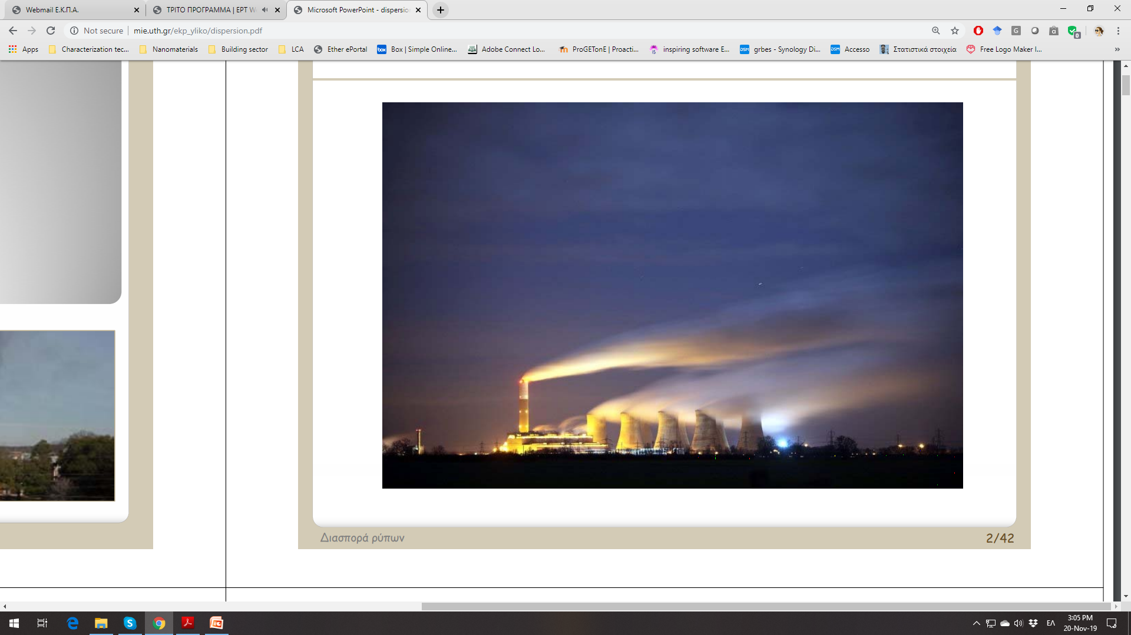
Ρύποι
Ρύποι εισέρχονται στην ατμόσφαιρα με διάφορους τρόπους
Άνεμος, αποσύνθεση, αυτοκίνητα κ.λπ.
Η ρύπανση της ατμόσφαιρας συνεπάγεται μια από τις κρισιμότερες απειλές της υγείας στον κόσμο και στη Χώρα μας με όρους νοσηρότητας και θνησιμότητας, ακόμη και σε περιοχές που είναι εκτεθειμένες σε χαμηλά επίπεδα, όπως έχουν οροθετηθεί πρόσφατα

Slide 3
Γενική
εικόνα
της
ρύπανσης
τύποι ρύπων
πηγές ρύπων
αέριοι
σωματίδιακοί
φυσικές
ανθρωπογενείς
καταβόθρες ρύπων
αλληλεπίδραση με περιβάλλον
χημικές αντιδράσεις
εναπόθεση (ξηρά/υγρή)
χημικές αντιδράσεις
διασπορά/διάχυση

Slide 4
Ατμοσφαιρική Διασπορά ρύπων
Από το ‘70 και μετά υπήρξε ιδιαίτερο ενδιαφέρον για την παρουσία χημικών στο περιβάλλον (διασπορά ρύπων σε αέρα, νερό και έδαφος) Σε ορισμένες περιπτώσεις (π.χ. εντομοκτόνα, αρώματα) τα χημικά απελευθερώνονται στο περιβάλλον ηθελημένα.
Σε άλλες περιπτώσεις (π.χ. CO₂, H₂S, CO, VOC) τα χημικά εκπέμπονται στο περιβάλλον από διάφορες βιομηχανικές διεργασίες και από την καύση. Άλλα χημικά (π.χ. διοξίνες, ΝΗ₃, μεθυλικό ισοκυάνιο) διαρρέουν στο υπέδαφος, στα υδάτινα συστήματα και στον αέρα λόγω ατυχημάτων.
Γενικά υπάρχει δημόσιος προβληματισμός για την μακροχρόνια επίδρασή τους στο περιβάλλον, κάτι που οδήγησε σε σειρά μέτρων νόμων και οδηγιών, αναφορικά με τα επιτρεπόμενα όρια συγκέντρωσης των χημικών (μέση συγκέντρωση σε 1 ώρα, 1 μέρα, 1 χρόνο).

Slide 5
Ατμοσφαιρική Διασπορά ρύπων
Η συσσώρευση ρύπων σε μια περιοχή εξαρτάται από τους ρυθμούς εκπομπής των διαφόρων ρύπων,
Από τους ρυθμούς διασποράς (και απομάκρυνσης) των ρύπων και
Των ρυθμών παραγωγής ή καταστροφής τους (μέσω χημικών αντιδράσεων)
Η διασπορά των ρύπων εξαρτάται σημαντικά από τις τοπικές μετεωρολογικές συνθήκες και την ατμοσφαιρική ευστάθεια (δηλ. την τάση του αέρα να μην αναμιγνύεται σε κατακόρυφη διεύθυνση). Προφανώς εξαρτάται και από το είδος και τις ποσότητες των ρύπων.
Με δυνατό άνεμο και καλή κατακόρυφη ανάμιξη οι ρύποι διασπείρονται γρήγορα σε μεγάλο όγκο αέρα.

Slide 6
Φυσικές πηγές ρύπανσης: Εδώ περιλαμβάνονται εκείνες που υπάρχουν στη φύση και δεν είναι αποτέλεσμα της ανθρώπινης δραστηριότητας.
Ενδεικτικά αναφέρονται τα δάση και τα ηφαίστεια.
Ανθρωπογενείς πηγές ρύπανσης: Όπως προκύπτει και από το όνομά τους, στην κατηγορία αυτή εντάσσονται όλες οι πηγές ρύπανσης που είναι αποτέλεσμα της ανθρώπινης δραστηριότητας. Μερικές από αυτές είναι η βιομηχανία, οι αστικές δραστηριότητες (αστικά λύματα, στερεά απορρίμματα) η κυκλοφορία, (οδική, αεροπορική, κτλ) οι κεντρικές θερμάνσεις, οι γεωργικές δραστηριότητες.

Slide 7
Πηγές Ατμοσφαιρικών ρύπων
Οι ρύποι εισέρχονται στην ατμόσφαιρα με διάφορούς τρόπους, Λ.χ.
Ο άνεμος μεταφέρει σκόνη από το έδαφος στον αέρα.
Η αποσύνθεση των φυτών απελευθερώνει μεθάνιο.
Αυτοκίνητα, εκπέμπουν ρύπους από τις εξατμίσεις και κατά τη διάρκεια του εφοδιασμού τους με καύσιμα.
Εργοστάσια, απελευθερώνουν αέριους ρύπους.
Όσο υψηλότερη η καμινάδα, τόσο οι ρύποι διασπείρονται καλύτερα και σε μεγαλύτερο ύψος στην ατμόσφαιρα και πέφτουν στο έδαφος σε μεγάλες αποστάσεις.

Slide 8
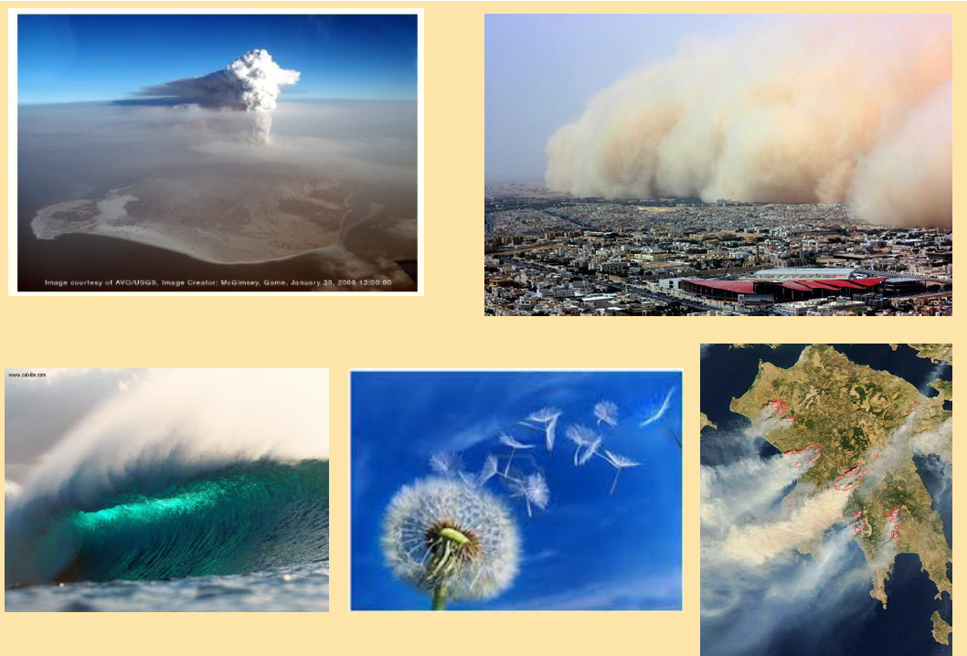
Φυσικές πηγές ρύπων
Copyright Πανεπιστήμιο Ιωαννίνων, Διδάσκοντες: Καθηγητής Π. Κασσωμένος, http://ecourse.uoi.gr/course/view.php?id=1280.

Slide 9
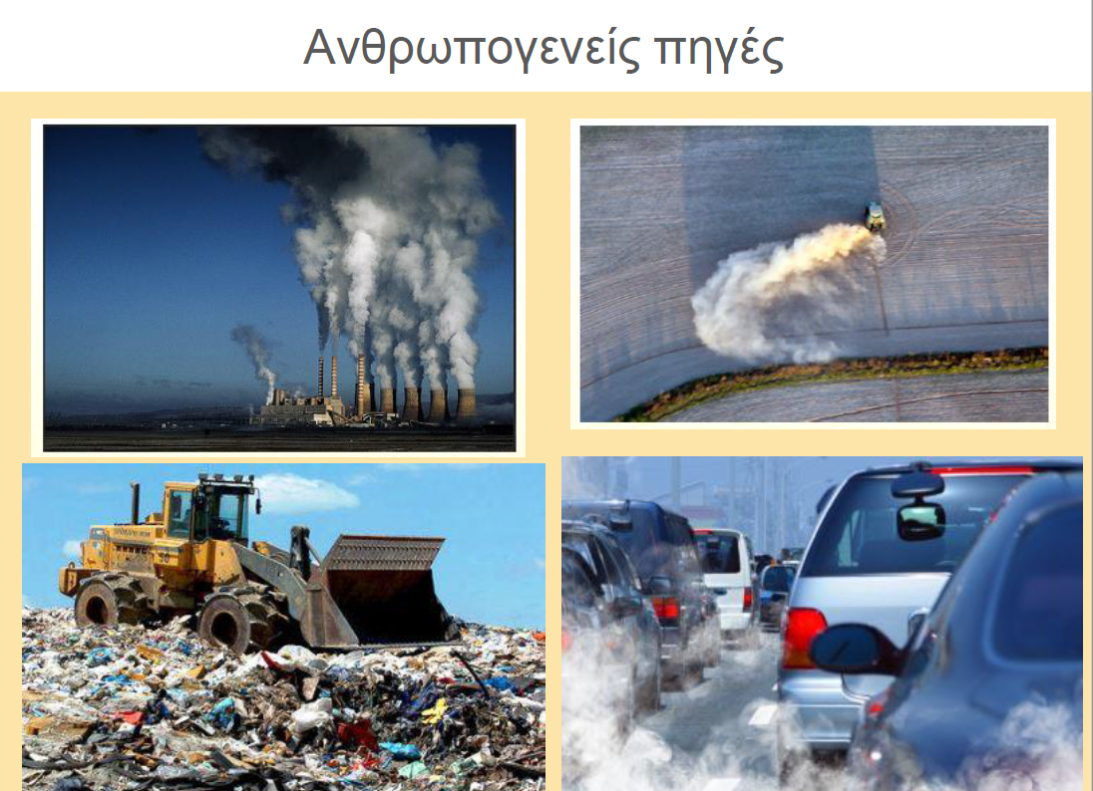
Copyright Πανεπιστήμιο Ιωαννίνων, Διδάσκοντες: Καθηγητής Π. Κασσωμένος, http://ecourse.uoi.gr/course/view.php?id=1280.

Slide 10
Πηγές Ατμοσφαιρικών ρύπων - διάχυσης
Διαχωρισμός πηγών:
Σημειακές (Point source): απελευθερώνουν ρύπου από ένα σημείο επί του εδάφους ή υπερυψωμένο, moles/s or gr/s
Γραμμικές (Line source): η απελευθέρωση γίνεται σε μια γραμμή, λ.χ. ροή αυτοκινήτων, moles/ms
Επιφανειακές (Area source): Αποτελούνται από ένα σύνολο σημειακών ή γραμμικών πηγών, λ.χ. χώρος στάθμευσης, πόλη κ.λπ., moles/m²s
Όγκου (volume source): παρόμοια με την εμβαδική πηγή αλλά με μη μηδενικό πάχος, moles/m³s
Ειδικού τύπου: απελευθερώνουν ρύπους για μικρή διάρκεια (κατά κανόνα) λ.χ. ατυχήματος
Επίσης μπορεί η παραγωγή να είναι συνεχής ή κατά διαστήματα.

Slide 11
Είδη πηγών εκπομπής
με βάση τη γεωμετρική τους αναφορά:
Σημειακές πηγές: είναι μεμονωμένα σημεία, καμινάδα ή εργοστάσιο ή μια πόλη ολόκληρη, ανάλογα με την κλίμακα για το πρόβλημα που αναπτύσσεται.

Slide 12
Επιφανειακές (εμβαδικές) πηγές: είναι πηγές που δεν έχουν μεγάλη παροχή ρύπων, δηλαδή εκπέμπουν σχετικά λίγους ρύπους ανά μονάδα επιφάνειας. Έχουν όμως μεγάλη σημασία, γιατί η έκλυση ρύπων γίνεται σε μικρό ύψος, οπότε βρίσκονται σε άμεση γειτνίαση με τους αποδέκτες.
Τέτοιες πηγές είναι οι οικιστικές περιοχές, εμπορικά συγκροτήματα, κ.α.

Slide 13
Γραμμικές πηγές: είναι πηγές που έχουν χαρακτηριστικό αντιπρόσωπο την κίνηση οχημάτων στους δρόμους.
Από τις πηγές αυτές οι εκλύσεις γίνονται σε χαμηλά ύψη, και έτσι έχουν άμεση επίπτωση στους ανθρώπους, τα φυτά και τις κατασκευές.
Μπορούν να δημιουργήσουν αρκετά προβλήματα, αφού οι μηχανισμοί διάχυσης είναι περιορισμένοι.

Slide 14
Στοιχεία πηγής.
Η γνώση των χαρακτηριστικών των πηγών εκπομπής είναι απαραίτητη για τις εκτιμήσεις της διασποράς
Γεωμετρία πηγής
Σημασία για αποστάσεις της ίδιας τάξης μεγέθους ή μικρότερες.
  Σημειακή
  Εμβαδική.
  Γραμμική
Χρονική διάρκεια εκπομπής
  Στιγμιαία
  Συνεχής
Τοποθεσία πηγής
  Υψόμετρο
  Περιοχή
Ρυθμός εκπομπής: c=m/t (kg/s) ή C=V/t (m³/s)
Ένταση

Slide 15
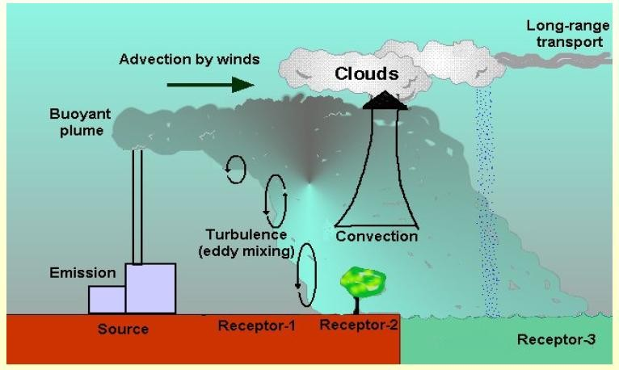
Διασπορά/διάχυση λόγω ατμοσφαιρικών κινήσεων

Slide 16
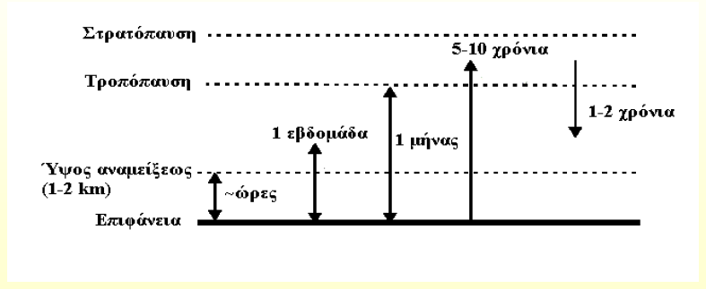
Διασπορά/διάχυση λόγω ατμοσφαιρικών κινήσεων
…… η τοποθεσία αλλά και ο «χρόνος ζωής» εξαρτώνται από τις ατμοσφαιρικές κινήσεις

Slide 17
Απομάκρυνση ρύπων από την ατμόσφαιρα
Γίνεται κυρίως με την εναπόθεσή τους στο έδαφος ή σε κτήρια και σε άλλες κατασκευές ή σε υδάτινες επιφάνειες ή σε έμβιους οργανισμούς.
Η φυσική κατακάθιση προς τη Γη είναι σημαντική για πολλούς από τους αέριους ρύπους.
Σημαντικό ρόλο παίζουν οι μετεωρολογικές - ατμοσφαιρικές συνθήκες.
Η εναπόθεση σχετίζεται με τη τραχύτητα, την ελκτικότητα κάθε ρύπου από έδαφος, και τις μετεωρολογικές συνθήκες
Ο χώρος απομάκρυνσης ονομάζεται καταβόθρα.
Μπορούν επίσης να διαλυθούν στα σύννεφα, στη βροχή, στην ομίχλη ή και στο χιόνι. Αυτό καλείται υγρή εναπόθεση.
Εάν είναι μικρών σωματιδίων, μεταφέρονται επίσης στο έδαφος ή απορροφουνται από υλικά χωρίς να διαλυθούν σε νερό. Ξηρή εναπόθεση.

Slide 18
Απομάκρυνση ρύπων από την ατμόσφαιρα
Η μελέτη της εναπόθεσης γίνεται με μέτρηση της ταχύτητας εναπόθεσης κάθε ρύπου.
Εξαρτάται από την αντίσταση που προβάλουν τα διάφορα επιφανειακά στοιχεία και τα κατωτέρα τμήματα της ατμόσφαιρας.
Σχετίζεται με την τραχύτητα, την ελκτικότητα της επιφάνειας και τις μετεωρολογικές συνθήκες που επικρατούν.
Για την ποσοτικοποίηση εισάγεται η έννοια του ηλεκτρικού ανάλογου.
Δηλαδή παρουσιάζει μια ηλεκτρική αντίσταση ή συνδυάζονται πολλές ηλεκτρικές αντιστάσεις.

Slide 19
Καπνοθύσανος
Τα καυσαέρια απελευθερώνονται από καμινάδες και τα αέρια αναμειγνύονται με τον ατμοσφαιρικό αέρα.
Καθώς ο καπνοθύσανος διεισδύει στον ατμοσφαιρικό αέρα, η διάμετρος διευρύνεται, ειδικά όταν μετακινείται κατά την διεύθυνση του ανέμου.
Τα αέρια αυτά είναι θερμότερα και εκπέμπονται με μεγάλη ορμή, συνεπώς ανέρχονται, ….. παράλληλα κάμπτεται και διασπείρεται.
Το τελικό του ύψος ονομάζεται ενεργό ή αποτελεσματικό ύψος της καμινάδας h_{e} ή (Η) και είναι ψηλότερο από το ύψος της h_{st}
h_{e} = h_{st} + Δh
H Δh, ανύψωση του καπνοθυσάνου = το ύψος στο οποίο ο καπνοθύσανος γίνεται παθητικός, δηλαδή ακολουθεί την κίνηση του ατμοσφαιρικού αέρα

Slide 20
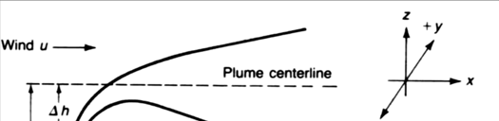
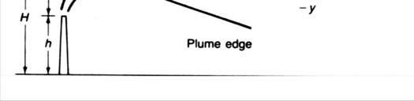
Καπνοθύσανος
Οι καμινάδες είναι σχεδιασμένες να εκπέμπουν καπνό.
Το ρυπασμένο αέριο ρεύμα από μια καμινάδα καλείται πλούμιο (plume). Η ατμόσφαιρα έχει την δυνατότητα να διασπείρει τις εκπομπές, αλλά αυτή η δυνατότητα είναι περιορισμένη.
Στιγμιαία εκπομπή (puff):
Η ταχεία απελευθέρωση ποσότητας ενός υλικού στην ατμόσφαιρα θα διασπαρθεί από τις διαταραχές του τυρβώδους πεδίου. Μια συνεχής πηγή μπορεί να θεωρηθεί ως ένας άπειρος αριθμός στιγμιαίων εκπομπών.

Slide 21
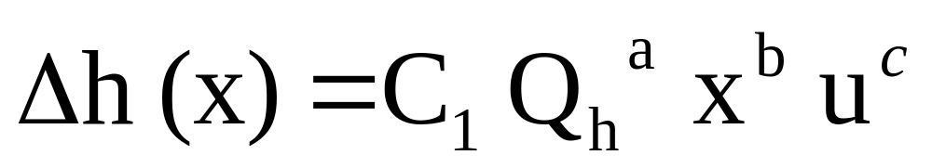
Υπολογισμός ανύψωσης
Για την απομάκρυνση των ατμοσφαιρικών Ρύπων
Όπου C₁, a, b, c σταθερές,
x είναι η πορεία του καπνοθυσάνου ,
u είναι η μέση ταχύτητα του ανέμου στο ύψος της πηγής και
Q_{h} o ρυθμός απελευθέρωσης της θερμότητας από την πηγή.

Slide 22
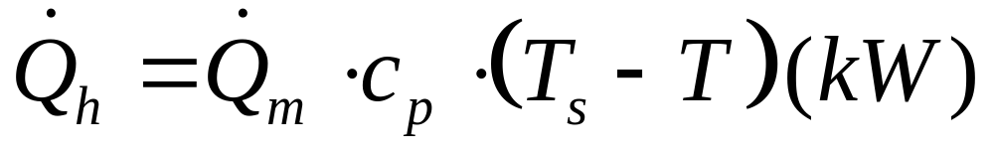
Q_{h} o ρυθμός απελευθέρωσης της θερμότητας από την πηγή
c_{p}, ειδική θερμότητα υπό σταθερή πίεση,
Τ_{s}, θερμοκρασία εξόδου των καυσαερίων,
Τ, θερμοκρασία αέρα στο ύψος της καμινάδας h_{st (καμινάδας)}
Q_{m} ο συνολικός ρυθμός απελευθέρωσης μάζας

Slide 23
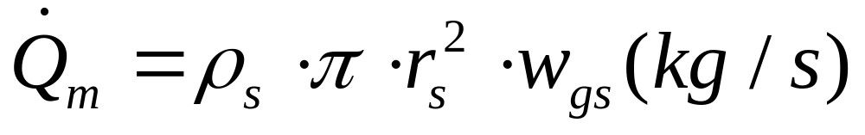
Q_{m} ο συνολικός ρυθμός απελευθέρωσης μάζας
ρ_{s}, πυκνότητα εξερχόμενου καυσαερίου,
r_{s}, ακτίνα καμινάδας εξόδου των καυσαερίων
[ισοδύναμο r_{s} =(Α/π)^{1/2}, για μη κυκλική έξοδο με εμβαδόν Α]
w_{gs}, ταχύτητα εξόδου καυσαερίων, κατά την κατακόρυφο.

Slide 24
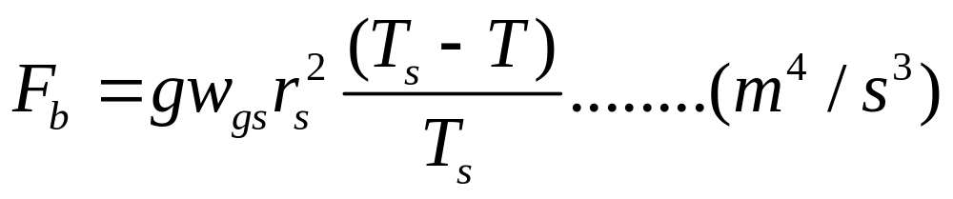
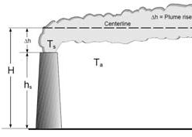
Υπολογισμός της ροής άνωσης
Για ανωστικούς καπνοθύσανους, T_{s}>T
Μέθοδος Briggs:
υπολογίζει την ροή της άνωσης F_{b}
T_{s} είναι η θερμοκρασία εξόδου των καυσαερίων
Τ είναι η θερμοκρασία αέρα στην πηγή
r_{s} είναι η ακτίνα της καμινάδας
w_{gs} ταχύτητα εξόδου των καυσαερίων κατά την κατακόρυφο

Slide 25

Υπολογισμός ροής της ορμής
Για μη ανωστικούς, T_{s}~T καπνοχειμάρρους
F_{m} =w_{gs}²r_{s}²(ρ_{s}/ρ)~ w_{gs}²r_{s}²
$$\left({m^{4}}/{s^{3}}\right)$$

Slide 26
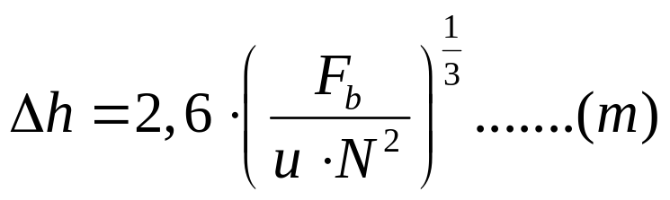
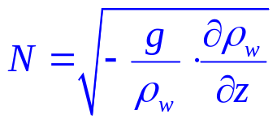
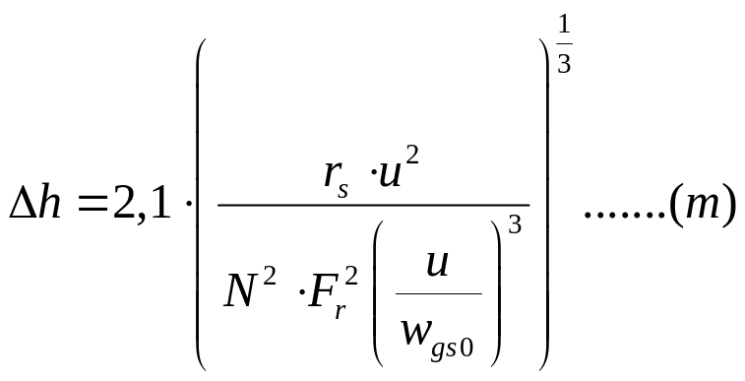
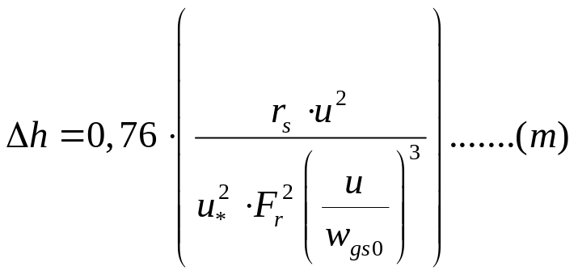
Η τελική ανύψωση σε ευσταθείς συνθήκες, δίνεται:
Όπου Ν, η συχνότητα Brunt-Vaisalla
Σε ασταθείς συνθήκες:
Για ουδέτερες συνθήκες:
Notes:
In the ocean where salinity is important, or in fresh water lakes near freezing, where density is not a linear function of temperature, ……N ≡ − g ρ d ρ d z {\displaystyle N\equiv {\sqrt {-{\frac {g}{\rho }}{\frac {d\rho }{dz}}}}} , where ρ {\displaystyle \rho } ρ, the potential density, depends on both temperature and salinity.

Slide 27
Υπάρχει περίπτωση οι αεροδυναμικές επιδράσεις να μην επιτρέψουν τις ανοδικές κινήσεις από την καμινάδα, οδεύοντας το προς το έδαφος.
Το κατώρευμα, αυτό γίνεται όταν ο λόγος της ταχύτητας εξόδου προς την ταχύτητα του ανέμου είναι μικρός
Αποτέλεσμα– προκύπτουν αυξημένες συγκεντρώσεις ρύπων.

Slide 28
Διασπορά vs Διάχυση
Η διασπορά ρύπων (pollutant dispersion) συνδέεται με τη διάχυση (diffusion) σε 2 επίπεδα:
Η διασπορά είναι ένα είδος ανάμιξης (δηλ. σε μικροσκοπικό επίπεδο απαιτείται διάχυση μορίων). Αυτή η μικροσκοπική «διασπορά» δεν είναι πλήρως κατανοητή, αλλά γίνεται ιδιαίτερα γρήγορα.
2) Η διασπορά και η διάχυση περιγράφονται με παρόμοιες μαθηματικές σχέσεις.
[Διασπορά]= [Μεταφορά μάζας λόγω ροής (ανέμου)] + [Διάχυση]
(ή ως τυρβώδης διάχυση)

Slide 29
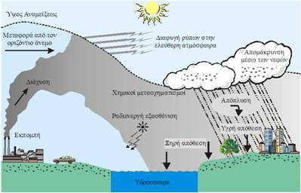

Slide 30
Η ατμοσφαιρική διάχυση
Κύριος στόχος να περιγραφεί μαθηματικά η χωρική και η χρονική κατανομή των ρύπων που απελευθερώνονται στην ατμόσφαιρα.
Περιγράφεται χρησιμοποιώντας την εξίσωση ατμοσφαιρικής διάχυσης του Fick, με την χρήση της εξίσωσης κατανομής του Gauss
Μοντέλα ατμοσφαιρικής διασποράς:
Οι μαθηματικές σχέσεις που ερμηνεύουν και προβλέπουν τις συγκεντρώσεις των ρύπων λόγω διασποράς (και πρόσκρουσης) του πλουμίου.
Ενσωματώνουν μετεωρολογικές συνθήκες:
θερμοκρασία, ταχύτητα ανέμου, αστάθεια και τοπογραφία.

Slide 31
Μοντέλα διασποράς
Στόχος της διάχυσης είναι η περιγραφή της κατανομής των ρύπων που απελευθερώνονται.
Η διάχυση περιγράφεται όπως ενός ρευστού.
Η πρώτη προσέγγιση διασποράς ήταν από τον Gauss, στη συνέχεια και από τους Euler και Lagrange.
Τα μοντέλα διασποράς προβλέπουν τις συγκεντρώσεις ρύπου.

Slide 32
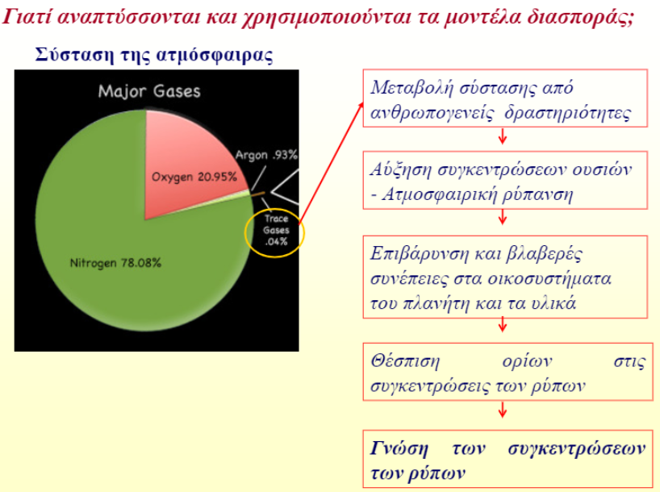

Slide 33

Η ατμοσφαιρική διάχυση
Είδη μοντέλων:
(α) Γκαουσιανά (Gaussians): αξιοποιούν τη σχέση της κανονικής κατανομής.
Χρησιμοποιείται ευρύτατα για την εκτίμηση της επίπτωσης μη-αντιδρώντων ρύπων. Βασίζεται σε μέσες ως προς το χρόνο ατμοσφαιρικές μεταβλητές ( σταθερό, το πλούμιο έχει κανονική κατανομή, ομοιόμορφη ταχύτητα ανέμου και διεύθυνση, ανάκλαση του πλουμίου στην επιφάνεια).
(β) Αριθμητικά μοντέλα: καλύτερα σε εφαρμογή σε πόλεις και όπου υπάρχουν αντιδρώντες ρύποι. Είναι πολύπλοκα και απαιτούν πολλά δεδομένα.
(γ) Στατιστικά μοντέλα: όταν η γνώση των φυσικοχημικών διεργασιών της πηγής είναι ελλιπής.
(δ) Φυσικά μοντέλα: απαιτούν τη μοντελοποίηση της ροής των ρευστών (fluid modeling).

Slide 34
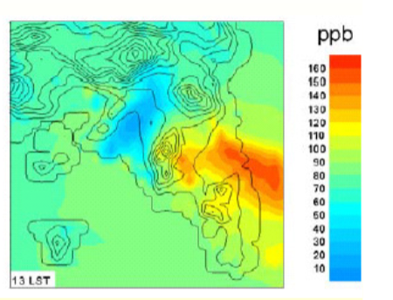
Αριθμητικά μοντέλα,
Σύστημα εξισώσεων που στηρίζονται στις αρχές διατήρησης της ορμής, ενέργειας και μάζας.
Επίλυση των εξισώσεων με αριθμητικές μεθόδους
Πλεονεκτήματα,
Χρησιμοποιούνται σε περιπτώσεις πολύπλοκων συνθηκών (εμβαδικές πηγές, περιοχές με έντονο ανάγλυφο, πολύπλοκες μετεωρολογικές συνθήκες)
Έρευνα
Μειονεκτήματα,
Μεγάλες απαιτήσεις σε δεδομένα
Μεγάλες απαιτήσεις σε υπολογιστική δύναμη

Slide 35
Φυσικά μοντέλα
Βάση:
Μικρής κλίμακας αναπαραστάσεις των φαινομένων σε εργαστήρια.
Αναπαράσταση πηγής/πηγών και τοπογραφίας.
Προσομοίωση διαφορετικών ατμοσφαιρικών συνθηκών.
Τυπικό μέγεθος αεροσύρραγγας: Δεκάδες μέτρα, 10m² εγκάρσια τομή.
Μέτρηση με επιστημονικά όργανα.
Χρήση:
Πολύπλοκη διαμόρφωση πηγών ή/και τοπογραφίας.
Παράσυρση αέριων ρύπων, κατώρευμα
Διασπορά αερίων μεγάλης πυκνότητας.
Πλεονεκτήματα:
Μελέτες φαινομένων και επιδράσεων μικρής κλίμακας.
Πολύπλοκες καταστάσεις ροής και ανάγλυφου
Μειονεκτήματα:
Μεγάλο κόστος, χρονοβόρο
Εφαρμογή σε μια μόνο περιοχή
Προσομοίωση λίγων ατμοσφαιρικών συνθηκών.

Slide 36
Στατιστικά μοντέλα
Βάση:
Χρονοσειρές πειραματικών μετρήσεων.
Ημιεμπειρικές στατιστικές μεταξύ συγκεντρώσεων ρύπων και άλλων μεταβλητών όπως θερμοκρασία, άνεμος κ.λπ.
Υπολογισμός συγκεντρώσεων σε διάφορα χρονικά διαστήματα ανεξάρτητα από το χρονικό διάστημα καταγραφής δεδομένων.
Χρήση:
Μη πλήρης κατανόηση των φυσικών και χημικών διεργασιών.
Έλλειψη των απαραίτητων βάσεων δεδομένων για τη χρήση άλλων μοντέλων.
Πλεονεκτήματα:
Απλά και εύκολα στη χρήση.
Συγκρίσιμη ακρίβεια.
Μειονεκτήματα:
Μικρή χωρικής και χρονική κατανομή.
Ύπαρξη οργάνων μέτρησης των παραμέτρων

Slide 37
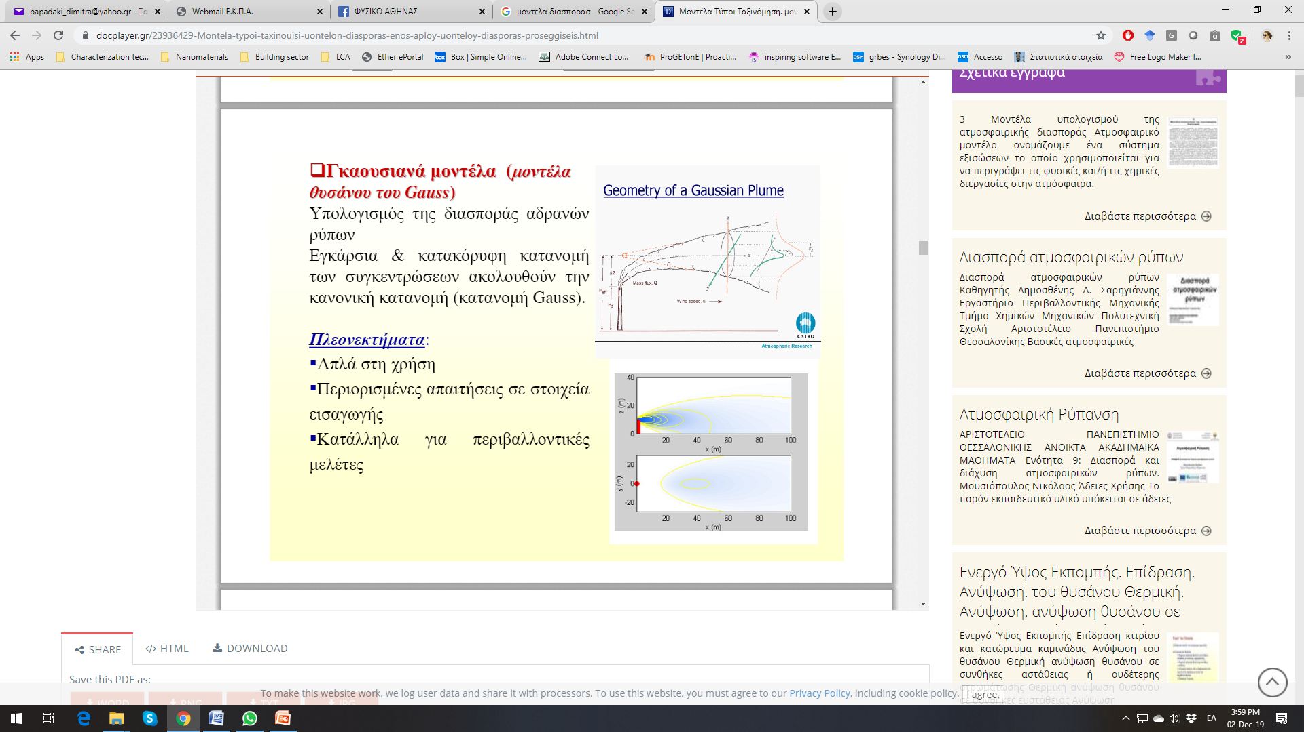
Gaussian models (μοντέλα θυσάνου του Gauss)
Υπολογισμός της διασποράς των ρύπων.
Η εγκάρσια και η κατακόρυφη κατανομή των συγκεντρώσεων – ακολουθούν κανονική κατανομή (κατανομή Gauss)
Πλεονεκτήματα,
Απλά στη χρήση
Περιορισμένες απαιτήσεις σε στοιχεία εισαγωγής
Κατάλληλα για περιβαλλοντικές μελέτες

Slide 38
Κανονική κατανοµή
Ο τύπος της κανονικής κατανομής δημοσιεύτηκε πρώτη φορά από τον Abraam De Moivre, 1733 αλλά πολλοί άλλοι μαθηματικοί συνέβαλλαν επίσης στην περιγραφή της κατανομής, μεταξύ άλλων, ο Frierdrich Gauss (1777-1855).
Η κανονική κατανομή αποτελεί το περισσότερο χρησιμοποιούμενο πρότυπο κατανομής λόγω του ότι περιγράφει µε επιτυχία πολλά φαινόμενα τα οποία εξαρτώνται από τυχαίες συνεχείς μεταβλητές.

Slide 39
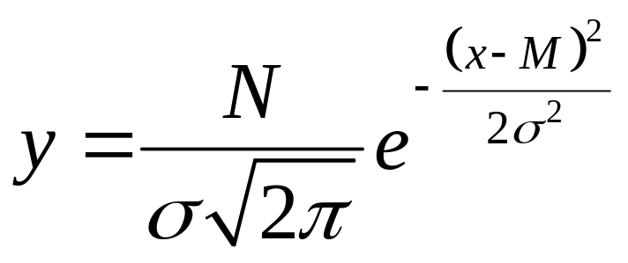
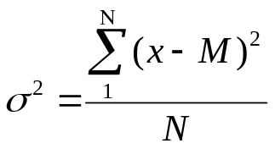
Κανονική κατανοµή
Η μαθηματική περιγραφή της κανονικής κατανομής δίνεται από τη σχέση
Όπου:
σ είναι η τυπική απόκλιση, σ² είναι η διακύμανση και η ρίζα της αποτελεί την τυπική απόκλιση
Μ είναι η µέση τιµή και
Ν είναι ο συνολικός αριθµός των παρατηρήσεων (όταν η συχνότητα δίνεται επί της εκατό τότε Ν = 100%).
Notes:
σ2= Σ(x-M)2/N

Slide 40
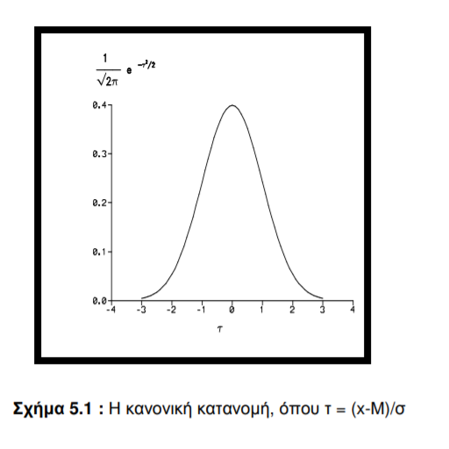

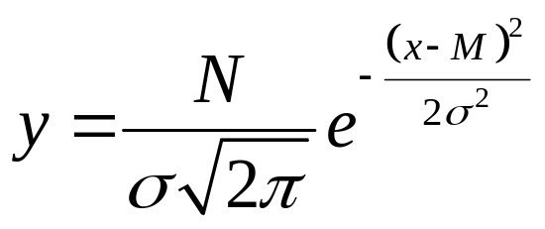
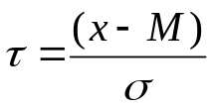
Κανονική κατανοµή
Όταν γίνει γραφική παράσταση µε το (x-Μ) στη τετµηµένη και το y στη τεταγµένη, η συνάρτηση εµφανίζεται µε σχήµα καµπάνας

Slide 41
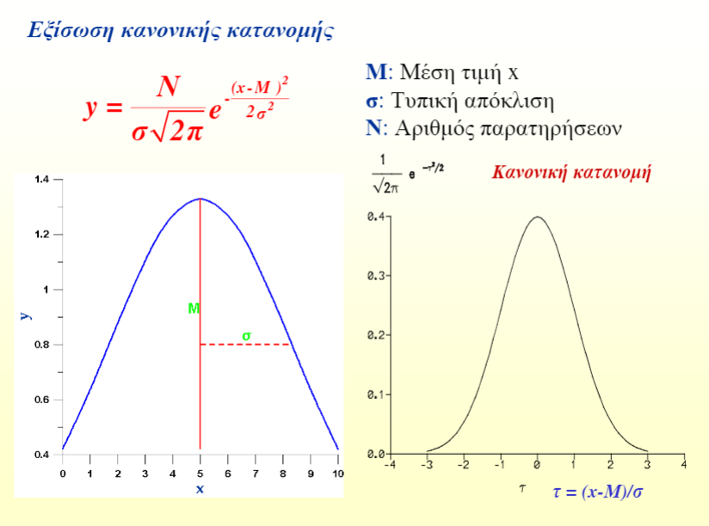
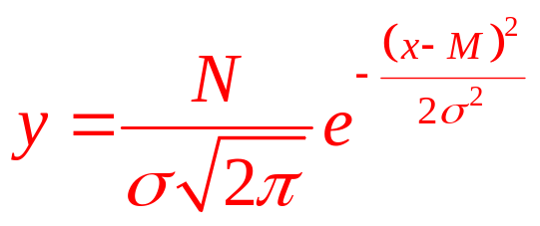


Slide 42
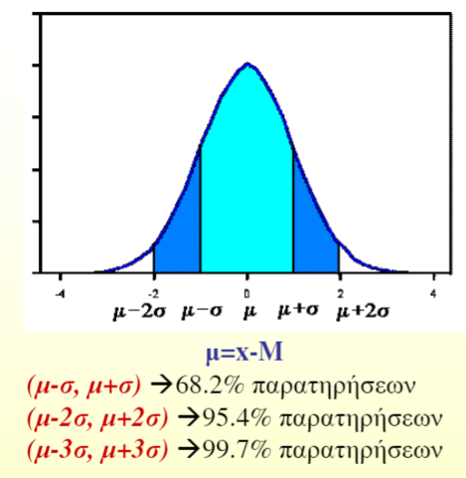
Χαρακτηριστικά κανονικής κατανομής
Συμμετρική
Ταύτιση μέσης τιμής, επικρατούσας τιμής και διαμέσου,
Ορισμός πλήρως από Μ & σ,
Το Άθροισμα ή διαφορά δύο ανεξάρτητων κανονικών κατανομών είναι επίσης κανονική κατανομή.
Κανονική κατανομή εφαρμογή στις περιβαλλοντικές επιστήμες π.χ. κατανομή σφαλμάτων

Slide 43
Κανονική κατανοµή
Η κανονική κατανομή είναι συμμετρική και µία σημαντική της ιδιότητα είναι ότι η μέση τιμή (mean value), η επικρατούσα τιμή (mode) και η διάμεσος (median) συμπίπτουν
68% των παρατηρήσεων βρίσκονται στο διάστημα μεταξύ Μ - σ και Μ + σ
95% των παρατηρήσεων βρίσκονται στο διάστημα Μ - 2σ και Μ + 2σ
Η κανονική κατανομή ορίζεται πλήρως από τις παραμέτρους Μ και σ.
  Με άλλα λόγια, διαφορετικοί συνδυασμοί των Μ και σ καθορίζουν διαφορετικές κανονικές κατανομές. Διαφορετικές τιμές του Μ μετακινούν την καμπύλη της κατανομής κατά μήκος του άξονα των x. Διαφορετικές τιμές του σ προσδιορίζουν σε ποιο βαθμό η καμπύλη γίνεται επίπεδη ή αιχμηρή
Το άθροισμα (ή η διαφορά) δύο ανεξάρτητων κανονικών κατανομών είναι επίσης κανονική κατανομή.

Slide 44
Γκαουσιανό μοντέλο διασποράς
Το Γκαουσιανό μοντέλο διασποράς δίνει την δυνατότητα υπολογισμού του τρισδιάστατου πεδίου συγκέντρωσης ενός ρύπου. Το πεδίο αυτό δημιουργείται από μια σημειακή πηγή εκπομπής (πχ μια καμινάδα) και βρίσκεται υπό χρονικά αμετάβλητες μετεωρολογικές συνθήκες και χρονικά αμετάβλητη-σταθερή εκπομπή.
Το μοντέλο αυτό βασίζεται σε μια σειρά παραδοχών όπως:
  Η πηγή των ρύπων είναι σημειακή (πχ καμινάδα).
  Η οριζόντια μεταφορά των ρύπων οφείλεται στον πνέοντα άνεμο.
  Όσο απομακρυνόμαστε από τον άξονα του θυσάνου, η διάχυση ακολουθεί την κανονική (Gaussian) κατανομή.
  Η εκπομπή (παροχή ) του ρύπου είναι σταθερή με το χρόνο.

Slide 45
Παραδοχες του μοντελου
Η ταχύτητα και η διεύθυνση του ανέμου είναι σταθερή σε κάθε ύψος αναφοράς και τουλάχιστον εντός του στρώματος που καλύπτει ο θύσανος.
Οι ρύποι, μετά την εκπομπή τους δεν μετασχηματίζονται και δεν εμφανίζουν χημική δράση με άλλους ρύπους ή χημικά στοιχεία και ενώσεις της ατμόσφαιρας.
Οι ρύποι μπορεί και να ανακλώνται από το έδαφος.
Ο περιβάλλον χώρος είναι επίπεδος και χωρίς ψηλά εμπόδια.
Η ατμόσφαιρα είναι ομογενής ως προς τις συνθήκες ευστάθειας ή αστάθειας, πράγμα που σημαίνει ότι σε όλα τα σημεία μελέτης της ατμόσφαιρας θεωρείται ότι επικρατούν οι ίδιες συνθήκες ευστάθειας ή αστάθειας.
Οι ρύποι είναι σχετικά αδρανείς και στην περίπτωση των αερολυμάτων η αεροδυναμική τους διάμετρός είναι μικρότερη των 20 μm.

Slide 46
Στόχος μοντέλου
Ο βασικός στόχος ενός τέτοιου μοντέλου είναι ο υπολογισμός της συγκέντρωσης ενός ρύπου σε κάθε σημείο του χώρου [C(x,y,z)]
Για να επιτευχθεί αυτός ο στόχος, πρέπει να υπάρξουν μια σειρά από βήματα:
Ο υπολογισμός της οριζόντιας συνιστώσας (u) της ταχύτητας του ανέμου στο ύψος του χείλους της καμινάδας,
Ο υπολογισμός της κατακόρυφης ταχύτητας εκροής των καυσαερίων (u_{s} ) από την πηγή-καμινάδα,
Ο υπολογισμός του ενεργού ύψους (Η) του θυσάνου,
Η απόσταση (x_{f}) κατά μήκος του άξονα xx΄ του θυσάνου στην οποία παρατηρείται η μέγιστη ανύψωση του θυσάνου (ενεργό ύψος),
Ο προσδιορισμός της ευστάθειας ή αστάθειας της ατμόσφαιρας,
Ο μηχανισμός ανύψωσης των ρύπων (άνωση ή/και ορμή),
Ο υπολογισμός της συγκέντρωσης του ρύπου σε κάθε σημείο του χώρου (x,y,z).

Slide 47
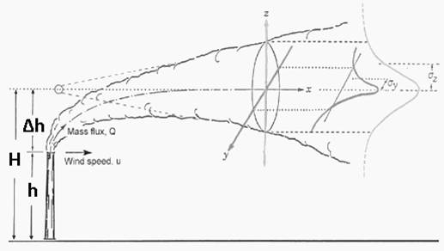
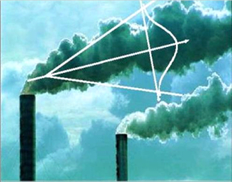

Slide 48
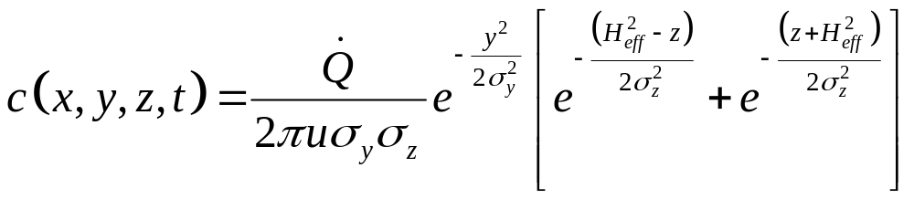

Γκαουσιανό μοντέλο
c = συγκέντρωση σε μόνιμες συνθήκες στο σημείο (x,y,z), mg/m³
= ρυθμός εκπομπής, mg/s
σ_{y}, σ_{z} = οριζόντια και κατακόρυφη παράμετρος εξάπλωσης (m). Eίναι παράμετροι της απόστασης x και της ατμοσφαιρικής ευστάθειας.
u = μέση ταχύτητα ανέμου στο ύψος της καμινάδας, m/s
y = οριζόντια απόσταση από τον κεντρικό άξονα του πλουμίου, m
z = κατακόρυφη απόσταση από το επίπεδο του εδάφους, m
H (H_{eff}) = ενεργό ύψος καμινάδας (H_{eff} = h + Δh), m
h = φυσικό ύψος καμινάδας, m
Δh = ανύψωση πλουμίου, m

Slide 49
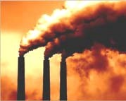
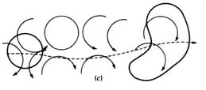
Διασπορά ρύπων
Οι καμινάδες είναι σχεδιασμένες να εκπέμπουν καπνό. Το ρυπασμένο αέριο ρεύμα από την καμινάδα καλείται πλούμιο (plume).
Η ατμόσφαιρα έχει την δυνατότητα να διασπείρει τις εκπομπές, αλλά αυτή η δυνατότητα είναι περιορισμένη.
Στιγμιαία εκπομπή (puff): η ταχεία απελευθέρωση ποσότητας ενός υλικού στην ατμόσφαιρα το οποίο θα διασπαρθεί από τις διαταραχές του τυρβώδους πεδίου.
Μια συνεχής πηγή μπορεί να θεωρηθεί ως ένας άπειρος αριθμός στιγμιαίων εκπομπών

Slide 50
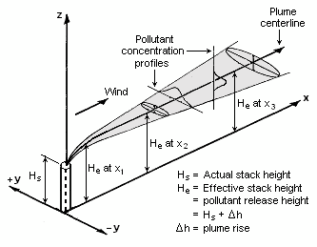
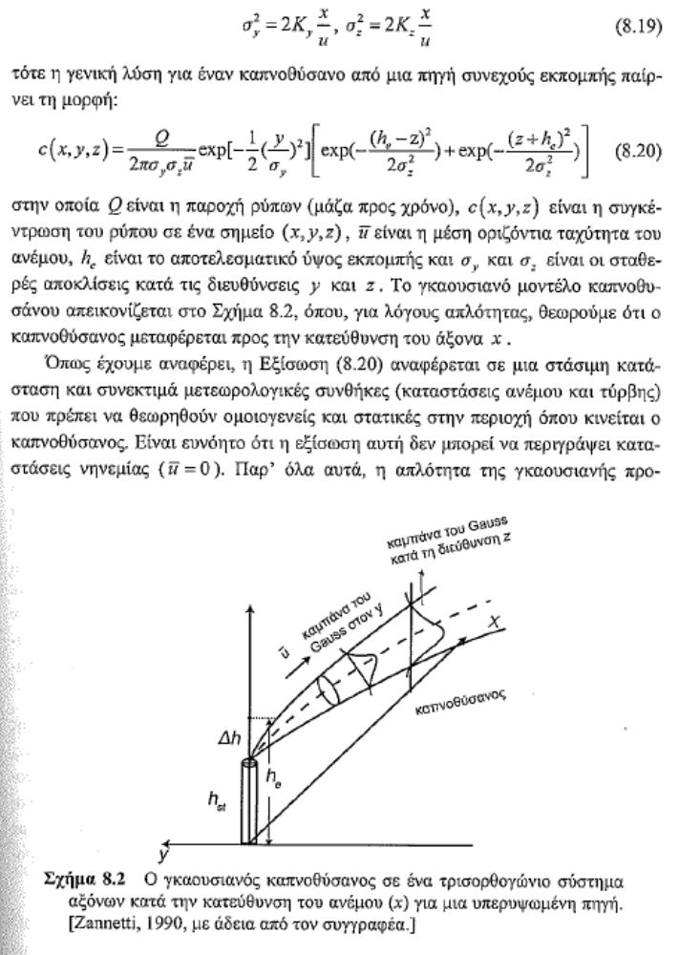
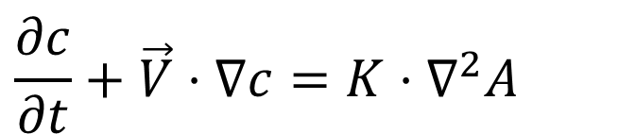

Η γκαουσιανή προσέγγιση καπνοθύσανου
Βασίζεται σε απλή εξίσωση που περιγράφει το τρισδιάστατο πεδίο της συγκέντρωσης ατμοσφαιρικών ρύπων από υπερυψωμένη σημειακή πηγή.
Απελευθερώνει ρύπους υπό ευσταθείς μετεωρολογικές συνθήκες.
$$\frac{∂c}{∂t}+\vec{V}⋅∇c=K⋅∇^{2}A$$
Όπου, διάνυσμα,
$$\vec{V}=u⋅\vec{i}+υ⋅\vec{j}+w⋅\vec{k}$$

Slide 51
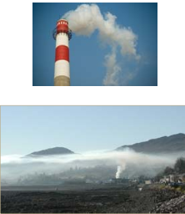
Διασπορά ρύπων - πλούμια
Καπνός (σωματίδια και αέρια) εξέρχεται από καμινάδα (ή και το τσιγάρο)
Σε κρύα και καθαρή ημέρα, το πλούμιο (καυσαέριο) θα ανέλθει αρχικά στον ουρανό, θα καμφθεί στη συνέχεια (ενώ ανέρχεται) και θα «χαθεί» (διαχυθεί)
Με δυνατό αέρα, θα διασπαρθεί πολύ γρήγορα.
Σε φθινοπωρινό πρωινό με άπνοια (και θερμοκρασιακή αναστροφή) ο καπνός θα «ταξιδεύει» οριζόντια και θα παγιδεύεται.

Slide 52
Διασπορά ρύπων – τύποι πλούμιου
Ανωστικά πλούμια (buoyant plumes)
Ελαφρύτερα από τον αέρα, λ.χ. καυσαέρια από καυστήρες, μεθάνιο κ.λπ. (όταν είναι θερμά!!!)
Πυκνά πλούμια (Dense gas plumes)
Βαρύτερα από τον αέρα, λ.χ. CO₂, ψυχρά αέρια κ.λπ.
Παθητικά ή ουδέτερα πλούμια (Passive or neutral plumes)
Περίπου στην πυκνότητα του αέρα.

Slide 53
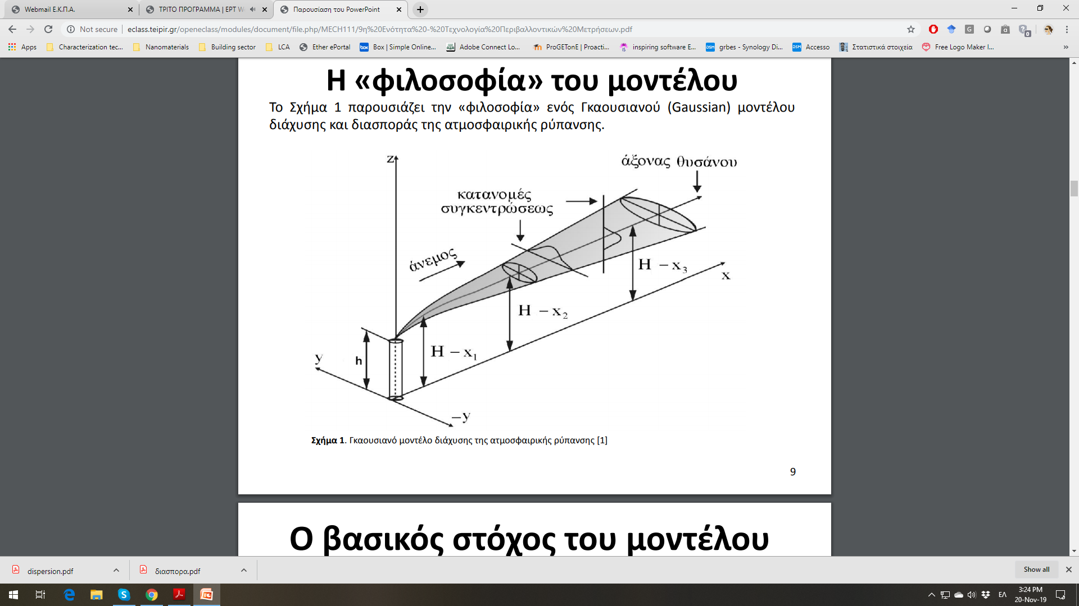
Το μοντέλο, η λογική επίλυση
Στο σχήμα παρουσιάζεται η λογική ενός Gaussian Model διάχυσης και διασποράς της ατμοσφαιρικής ρύπανσης

Slide 54
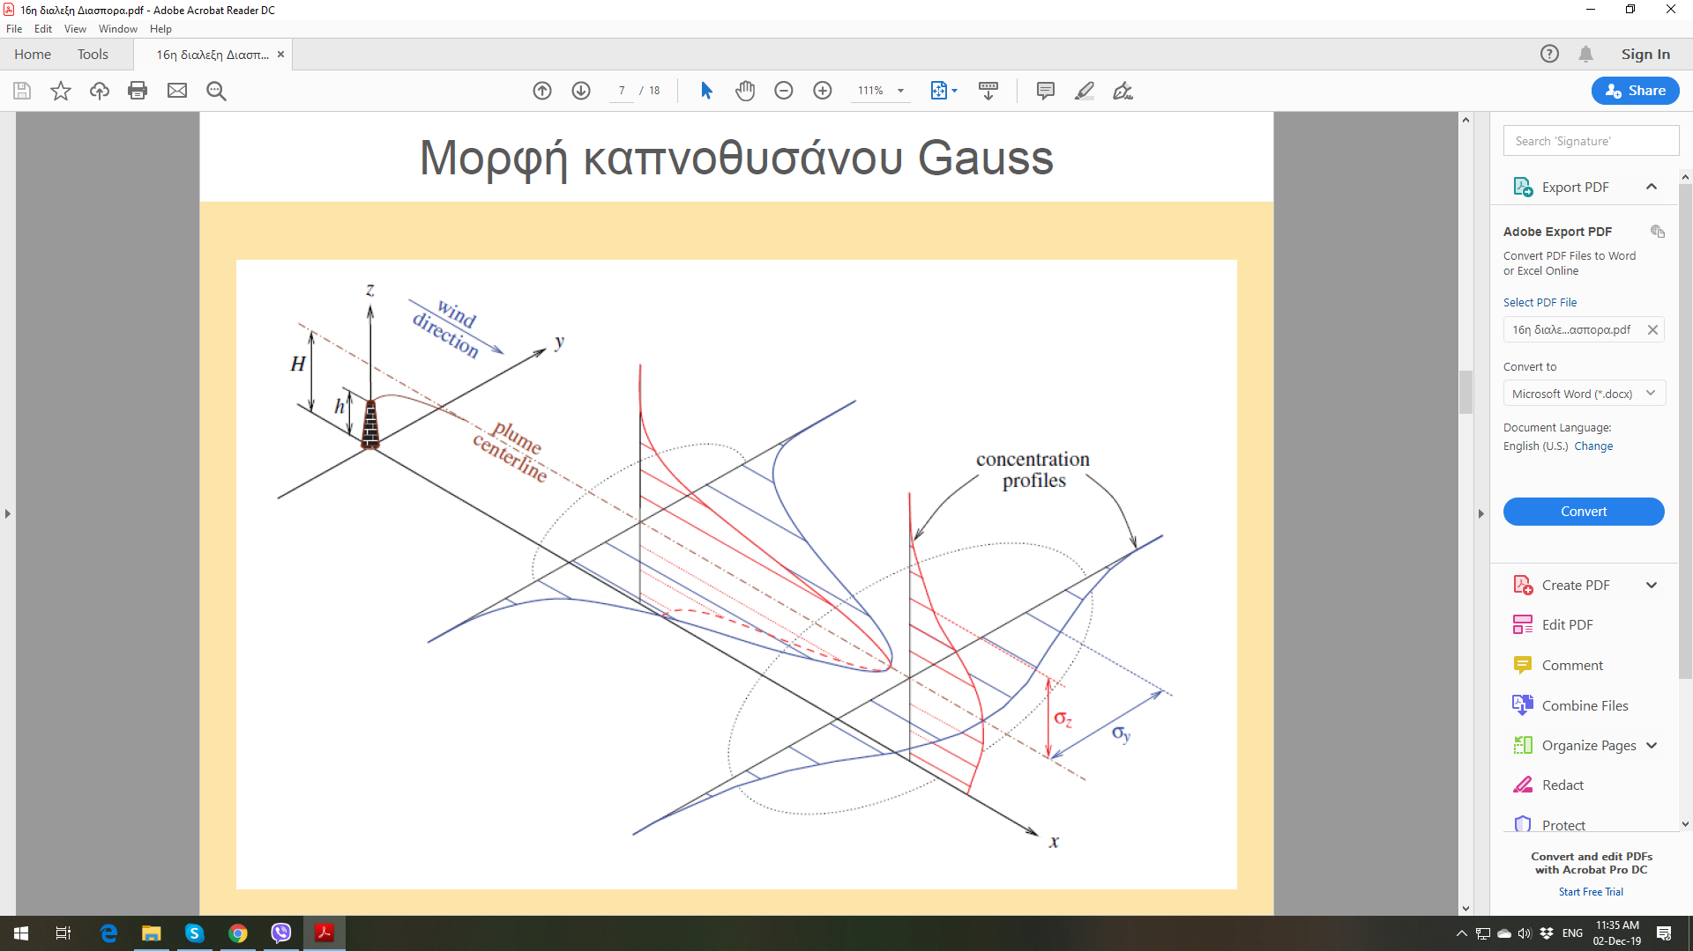
Μορφή καπνοθυσάνου Gauss

Slide 55
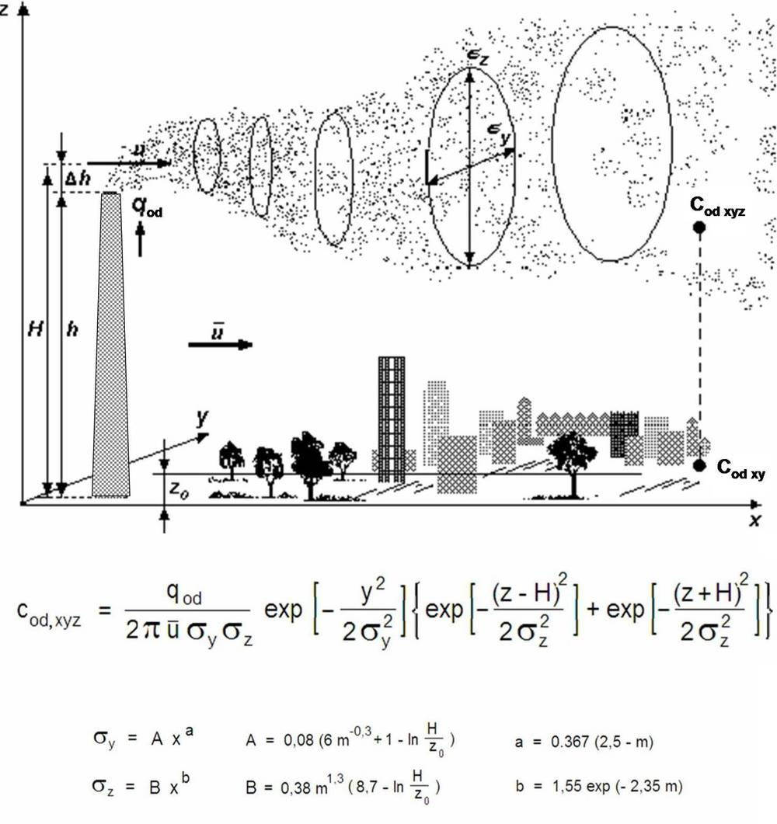
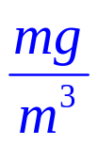

Slide 56
Eξίσωση θυσάνου του Gauss
Κάτω από συγκεκριμένες συνθήκες, τα μοντέλα που ακολουθούν αυτό το πρότυπο του Gauss είναι σε θέση να υπολογίσουν τις μέσες συγκεντρώσεις ρύπων που εκπέμπονται από συνεχείς ανυψωμένες πηγές µε ικανοποιητική ακρίβεια,
Αν και η εφαρµοσιµότητα αυτών των μοντέλων περιορίζεται σε συνθήκες στασιμότητας και ομοιογένειας η απλότητα, η ευκολία στη χρήση και οι χαμηλές απαιτήσεις σε στοιχεία εισαγωγής είχαν σαν αποτέλεσμα να γίνουν ιδιαίτερα δημοφιλή και χρήσιμά, ιδιαίτερα στην επιστημονική κοινότητα που ασχολείται µε μελέτες περιβαλλοντικών επιπτώσεων.

Slide 57
Προϋποθέσεις για την εφαρμογή των μοντέλων Θυσάνου του Gauss
Συνεχής εκπομπή ή χρονική διάρκεια μεγαλύτερη από το χρόνο μεταφοράς του ρύπου σε συγκεκριμένο σημείο
Οι ρύποι είναι σχετικά αδρανείς & δεν συμβαίνει βαρυτική καθίζηση σωματιδίων (d< 20 μm)
Σταθερές μετεωρολογικές συνθήκες για το χρονικό διάστημα εφαρμογής του μοντέλου
Διάνυσμα ταχύτητας ανέμου σταθερό, χρονικά και χωρικά
Η επιφάνεια είναι ομαλή
Η διάχυση στον x άξονα είναι ασήμαντη σε σχέση με τη μεταφορά λόγω μέσου ανέμου.
Κατά την επαφή του ρύπου με το έδαφος, ο ρύπος ανακλάται

Slide 58

Ειδικές περιπτώσεις
•Συγκεντρώσεις στο έδαφος A(x,y,0), ….. Z=0
•Μέγιστες συγκεντρώσεις στο έδαφος A(x,0,0), ………….. Y=z=0
•Απολύτως μέγιστες συγκεντρώσεις A(x,0,H), ………………… y=0, z=H

Slide 59
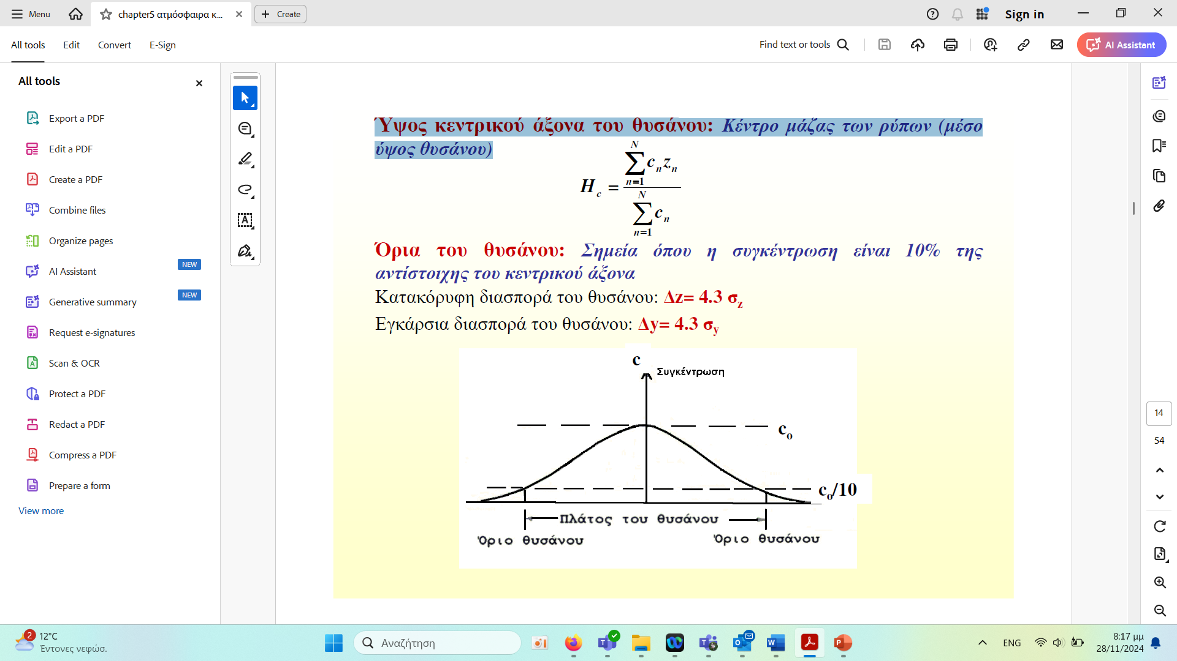
Ύψος κεντρικού άξονα του θυσάνου:
Κέντρο μάζας των ρύπων (μέσο ύψος θυσάνου)
Όρια του θυσάνου: Σημεία όπου η συγκέντρωση είναι 10% της
αντίστοιχης του κεντρικού άξονα
Κατακόρυφη διασπορά του θυσάνου: Δz= 4.3 σ_{z}
Εγκάρσια διασπορά του θυσάνου: Δy= 4.3 σ_{y}

Slide 60
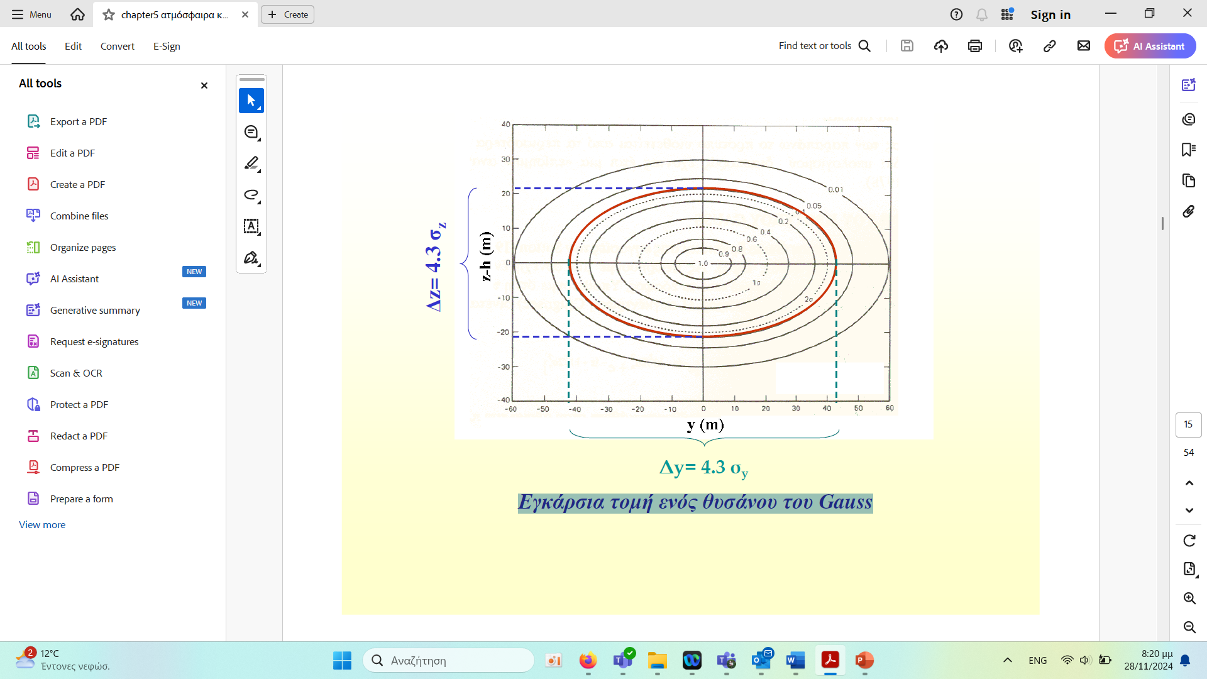
Εγκάρσια τομή θυσάνου του Gauss

Slide 61
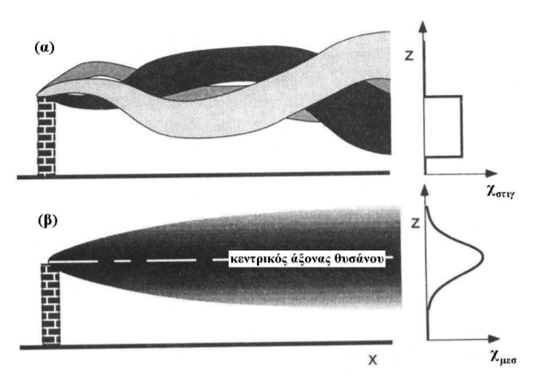
(α) Η στιγµιαία συµπεριφορά θυσάνων καπνού σε διαφορετικές χρονικές περιόδους. Η στιγµιαία κατανοµή της συγκέντρωσης του σκούρου θυσάνου φαίνεται στα δεξιά του σχήματος
(β) Η µέση συµπεριφορά πολλών θυσάνων (χρονική µέση τιµή). Η µέση συγκέντρωση που εµφανίζεται στα δεξιά του σχήµατος ακολουθεί την κανονική κατανοµή

Slide 62
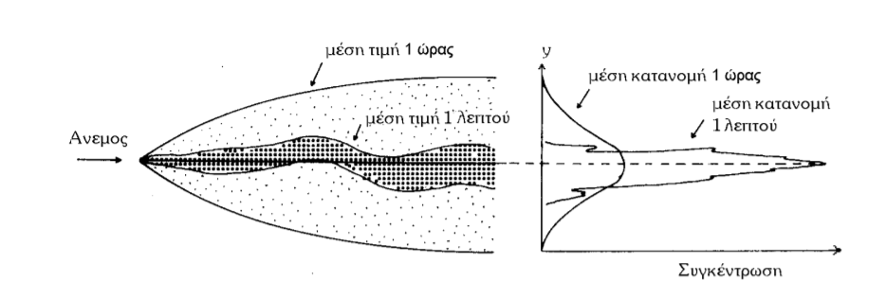
Η κατανοµή της µέσης τιµής 1 ώρας και 1 λεπτού, αντίστοιχα, της συγκέντρωσης ενός αέριου ρύπου κατά την διεύθυνση του πνέοντος ανέµου.
Στην αριστερή πλευρά φαίνεται η µορφή του θυσάνου ενώ στην δεξιά πλευρά εµφανίζονται οι εγκάρσιες κατανοµές των συγκεντρώσεων.

Slide 63
Συμπεράσματα
α. Οι συγκεντρώσεις σε κάποιο σημείο είναι ευθέως ανάλογες του ρυθμού εκπομπής αν οι υπόλοιπες συνθήκες παραμένουν σταθερές, οι αλλαγές στις εκπομπές θα μεταβάλλουν γραμμικά τις συγκεντρώσεις των ρύπων.
β. Οι συγκεντρώσεις μειώνονται όσο αυξάνεται η ταχύτητα του ανέμου. Σ' αυτή την περίπτωση δεν γίνεται αναφορά σε γραμμική σχέση γιατί τα σ_{y} και σ_{z} μεταβάλλονται επίσης µε την ταχύτητα του ανέμου ενώ ακόμη ο άνεμος υπεισέρχεται στην εξίσωση υπολογισμού του ενεργού ύψους εκπομπής.
γ. Οι συγκεντρώσεις μειώνονται όσο αυξάνονται οι δύο τυπικές αποκλίσεις, σ_{y} και σ_{z}.
τα σ_{y} και σ_{z} αυξάνονται µε την απόσταση από την πηγή και μειώνονται όσο αυξάνεται η ευστάθεια της ατμόσφαιρας.

Slide 64
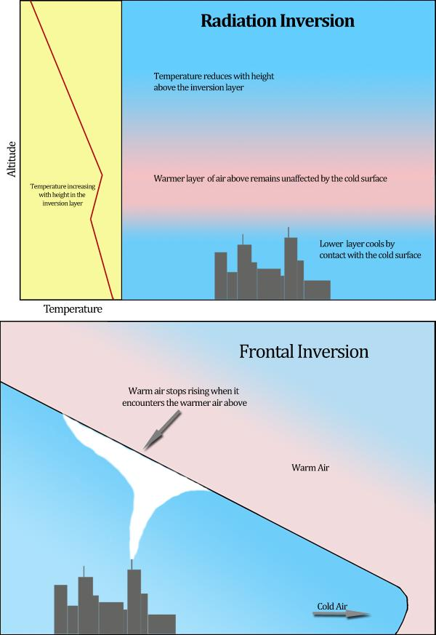
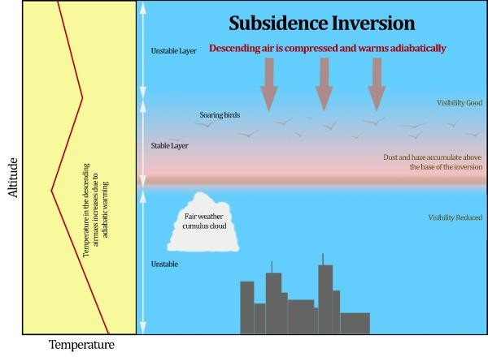
Συνηθισμένες
αναστροφές
•
Αναστροφές
ακτινοβολίας
•
Αναστροφές
μετώπων
• Αναστροφές καθίζησης

Slide 65
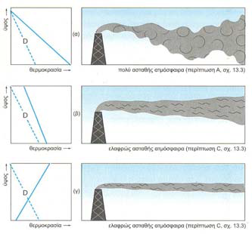
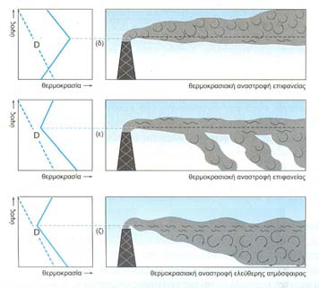
Κατακόρυφη διασπορά ρύπων

Slide 66
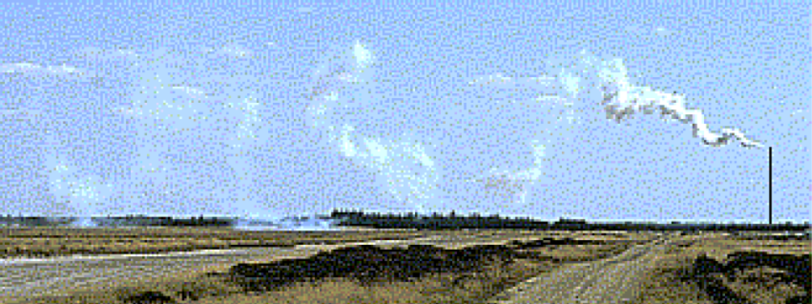
∆ιασπορά καπνού από καμινάδα σε συνθήκες μεγάλης αστάθειας. Διακρίνονται οι βρόχοι που σχηματίζει ο καπνός
Εξήγηση του φαινομένου
Δομή της τύρβης σε συνθήκες μεγάλης αστάθειας: Μεγάλοι στρόβιλοι που εξαπλώνονται σε ολόκληρο το οριακό στρώμα της ατμόσφαιρας
Χρονική και χωρική εναλλαγή ανοδικών και καθοδικών ροών αέρα στο οριακό στρώμα Ταχεία μεταφορά ρύπων στη κορυφή του οριακού στρώματος ή στο έδαφος.
Ανοδικές αναταρακτικές κινήσεις Μεγαλύτερες ταχύτητες από τις καθοδικές και κάλυψη μικρότερων επιφανειών Μεγαλύτερη πιθανότητα των εξερχόμενων ρύπων να βρεθούν σε καθοδική ροή αέρα απ' ότι σε ανοδική
Κάθοδος του κεντρικού άξονα του θυσάνου Παραμονή του θυσάνου κοντά στο έδαφος για το χρονικό διάστημα που επικρατούν καθοδικές κινήσεις Ανύψωση θυσάνου όταν βρεθεί σε ανοδική ροή αέρα

Slide 67


(a) Ουδέτερη στρωμάτωση
(b) Ευσταθείς συνθήκες
(c) Ασταθείς συνθήκες
Στο σχήμα παρουσιάζεται η επίδραση της ατµοσφαιρικής ευστάθειας στις συγκεντρώσεις που προέρχονται από µια ανυψωµένη πηγή. Παρά το γεγονός ότι η διασπορά είναι µεγαλύτερη σε συνθήκες αστάθειας σε σύγκριση µε ευσταθείς συνθήκες, οι πρώτες δίνουν υψηλότερες συγκεντρώσεις κοντά στην πηγή.
Η εξήγηση αυτής της παράδοξης συµπεριφοράς βρίσκειται στην συµπεριφορά του θυσάνου ο οποίος σε συνθήκες αστάθειας φθάνει νωρίτερα στο έδαφος.

Slide 68
Ανάκλαση
Μία βασική προϋπόθεση για την ανάπτυξη του μοντέλου του θυσάνου του Gauss είναι ότι η απόθεση στην επιφάνεια της γης είναι αμελητέα, άρα θα πρέπει τα σωματίδια της ρύπανσης να μπορούν κατά κάποιο τρόπο να επιστρέψουν πάλι στην ατμόσφαιρα.
Για αυτό τον σκοπό χρησιμοποιείται µία μαθηματική μέθοδος που ονομάζεται καθρεπτισµός.
…. Αυτό σημαίνει ότι τοποθετείται µία εικονική πηγή (virtual source) σε ύψος -Η και με την υπόθεση ότι η διασπορά από την εικονική πηγή γίνεται κατά ταυτόσημο τρόπο όπως από την πραγματική πηγή. Το τελικό αποτέλεσμα προκύπτει από το άθροισμα των δύο πηγών

Slide 69

Ανάκλαση
Το τμήμα του εικονικού θυσάνου που διέρχεται από την επιφάνεια του εδάφους είναι ακριβώς το ίδιο µε το τμήμα του θυσάνου από την πραγματική πηγή το οποίο χάνεται κάτω από το έδαφος και έτσι ικανοποιείται η συνθήκη της συνέχειας. Αξίζει να σημειωθεί ότι στην πραγματικότητα ένα μέρος των ρύπων που έρχεται σε επαφή µε την επιφάνεια κατακρατείται από αυτή.
Η ξηρή εναπόθεση είναι σχετικά αργή διαδικασία η οποία χρειάζεται μεγάλα χρονικά διαστήματα για να δράσει οπότε η σημασία της σε τοπική κλίμακα είναι μικρή.

Slide 70
Προσδιορισµός των σ_{y} και σ_{z}
Σε πολλές περιπτώσεις υπάρχουν διαθέσιμες μετρήσεις των γρήγορων διακυμάνσεων του ανέμου. Οι μετρήσεις αυτές γίνονται συνήθως σε ύψος 10 μέτρων και για αυτό τον σκοπό χρησιμοποιούνται ανεμόμετρα και/ή ανεμοδείκτες µε μικρή χρονική σταθερά (π.χ. ανεμόμετρα µε προπέλες, u,v,w σύστημα ανεμόμετρου, ηχητικό ανεμόμετρο κτλ.).
Οι παράμετροι που μπορούν να χρησιμοποιηθούν σ' αυτές τις περιπτώσεις για τον προσδιορισμό των σ_{y} και σ_{z} είναι οι τυπικές αποκλίσεις της οριζόντιας και της κατακόρυφης διεύθυνσης του ανέμου, σ_{φ} και σ_{e} αντίστοιχα. Οι τυπικές αποκλίσεις της κατανομής των συγκεντρώσεων των ρύπων σε κάποια απόσταση x δίνονται σε αυτή την περίπτωση από τις σχέσεις:
σ_{y} = x σ_{φ} f_{y ,} σ_{z} = x σ_{e} f_{z}
όπου τα σ_{y} και σ_{z} δίνονται σε μέτρα, τα σ_{φ} και σ_{e} σε ακτίνια.
Οι παράμετροι f_{y} και f_{z} δίνονται από τις σχέσεις
f_{y} = 1 / [1+0,9(x/1000u)^{0,5}]
f_{z} = 1 / [1+0,9(x/500u)^{0,5}] (συνθήκες αστάθειας)
f_{z} = 1 / [1+0,9(x/50u)^{0,5}] (συνθήκες ευστάθειας)

Slide 71

σ_{y} & σ_{x} : Αύξηση με την απόσταση από την πηγή, μείωση με την αύξηση της ευστάθειας
(a) Ουδέτερη στρωμάτωση
(b) Ευσταθείς συνθήκες
(c) Ασταθείς συνθήκες
Απόσταση από την πηγή

Slide 72

A: ΠΟΛΥ ΑΣΤΑΘΕΙΣ ΣΥΝΘΗΚΕΣ B: ΜΕΤΡΙΑ ΑΣΤΑΘΕΙΣ ΣΥΝΘΗΚΕΣ C: ΕΛΑΦΡΑ ΑΣΤΑΘΕΙΣ ΣΥΝΘΗΚΕΣ
D: ΟΥ∆ΕΤΕΡΕΣ ΣΥΝΘΗΚΕΣ * Ε: ΕΛΑΦΡΑ ΕΥΣΤΑΘΕΙΣ ΣΥΝΘΗΚΕΣ F: ΜΕΤΡΙΑ ΕΥΣΤΑΘΕΙΣ ΣΥΝΘΗΚΕΣ

Slide 73


Slide 74

Ταξινόμηση ατμοσφαιρικής ευστάθειας τροποποίηση κατά Turner 1970
Η ευστάθεια συναρτήσει της κατακόρυφης ανάμιξης (ηλιακή ακτινοβολία σε συνδυασμό με ελαφρούς ανέμους).
Ασταθείς συνθήκες υποδηλώνουν καλή κατακόρυφη ανάμιξη.
Έξι κατηγορίες, αυθαίρετα ορισμένες, συμβολισμένες από το A έως το F, «A» είναι η πλέον ασταθής.
Martin (1976):
σ_{y} = a*b , σ_{z} = c*d +f,
όπου: a, b, c, d & f είναι σταθερές που εξαρτώνται από την κατηγορία ευστάθειας και την απόσταση x (σε km).
Οι προβλέψεις ±50% των πραγματικών

Slide 75

Παράδειγμα 1
Αν η ταχύτητα του ανέμου είναι u_{ref}=2m/s σε ύψος z_{ref}=5m, να βρεθεί η ταχύτητα του ανέμου u_{s} σε ύψος καμινάδας h_{s}=100m για ύπαιθρο και αστική περιοχή για κλάσεις ευστάθειας B, D και F;
Κλάση ευστάθειας | Εκθέτης p
 | Ύπαιθρος | Αστική περιοχή
B | 0,07 | 0,15
D | 0,15 | 0,25
F | 0,55 | 0,60

Slide 76


Παράδειγμα 2
Αν η ταχύτητα του ανέμου είναι u_{ref}=2m/s σε ύψος z_{ref}=10m, να βρεθεί για ποιο ύψος καμινάδας h_{s} η ταχύτητα του ανέμου είναι ίση με u_{s}=3m/s για ύπαιθρο και αστική περιοχή για κλάσεις ευστάθειας B, C, E και F;
Κλάση ευστάθειας | Εκθέτης p
 | Ύπαιθρος | Αστική περιοχή
B | 0,07 | 0,15
C | 0,10 | 0,20
E | 0,35 | 0,40
F | 0,55 | 0,60

Slide 77

Συντελεστές διασποράς ως συνάρτηση της απόστασης και της ατμοσφαιρικής ευστάθειας

Slide 78

Καμπύλες διασποράς Pasquill-Gifford για τις διάφορες κλάσεις ευστάθειας του Pasquill. (Arya et al, 1999)
Συσχετίσεις βασισμένες στις κλάσεις ευστάθειας. Οι διακεκομένες γραμμές σημαίνουν οτι υπάρχει αμφιβολία πέρα από μία απόσταση από την πηγή στη διευθυνση του άξονα χ, γύρω στο 1 χλμ

Slide 79


Slide 80

Επίδραση καμινάδας
Πεδίο ροής ανέμου γύρω από μια χαμηλή καμινάδα
Υπήνεμη πλευρά
Σχηματισμός κοιλότητας – επιστροφή τμήματος του θυσάνου στην πίσω πλευρά.
Εμπειρικός κανόνας: h=2,5H_{b}
h: ύψος καμινάδας, H_{b}:ύψος κτιρίου.
Αν h≥2,5H_{b}, μπορεί να υπάρξει μόνο κάθοδος θυσάνου λόγω της αεροδυναμικής της καμινάδας.

Slide 81
Καπνισµός (fumigation)
Καπνισµός (fumigation) εµφανίζεται όταν η εξάπλωση του θυσάνου προς τα πάνω εµποδίζεται από µία αναστροφή της οποίας η βάση βρίσκεται σε σχετικά χαµηλό ύψος ενώ κάτω από αυτήν η ανάµειξη των ρύπων είναι έντονη. Λόγω της έντονης ανάµειξης η κατακόρυφη κατανοµή των ρύπων είναι περίπου οµοιόµορφη.
Οδηγεί σε υψηλές συγκεντρώσεις ρύπων στο έδαφος. Συμβάινει κυρίως το πρωί. Καθώς ο θύσανος όταν διαλύεται από την νυχτερινή αναστροφή
Α. Διάλυση της αναστροφής
Όταν διαλυθεί το πρωί η αναστροφή οι στρόβιλοι συντελούν στην ταχεία ανάμειξη των ρύπων κοντά στο έδαφος.
Ισχυει και στην περίπτωση της θαλάσσιας αύρας, όπου διαρκεί περισσότερο.
Β. Παγίδευση
Είναι η περιορισμένη ανάμειξη όταν παγιδευτεί στο στρώμα κάτω από μία αναστροφή ύψους μέσα στο οποίο υπάρχει έντονη ανάμειξη
Γ. Μεγάλη ένταση ανέμου
Σε ισχυρούς ανέμους η ανύψωση είναι μικρή και ευνοείται ο καπνισμός

Slide 82
Γραμμικές και επιφανειακές πηγές
Στην γραμμική παίζει ρόλο η διεύθυνση του ανέμου (πχ αυτοκινητόδρομος)
Η διάχυση είναι ευκολότερη όταν ο άνεμος ρέει κάθετα και όχι παράλληλα
Όσοι κινούνται πάνω στον δρόμο αν ο άνεμος είναι παράλληλος εισπνέουν περισσότερους ρύπους
Σε κάθε σημείο μίας πόλης (γραμμικές και επιφανειακές πηγές ρύπανσης) η ρύπανση προκύπτει από την συνισταμένη των συγκεντρώσεων από πολλές πηγές.

Slide 83
Μεταφορά μεγάλης κλίμακας
Τα Γκαουσιανά μοντέλα είναι ακριβή ακόμη και για 50 χιλιόμετρα
Σε μεγαλύτερες αποστάσεις απαιτείται μοντέλο τροχιάς (πχ. Ηφαιστειακές εκρήξεις)
Μεγάλης κλίμακας ατμοσφαιρικές μεταβλητές (βροχή, ηλιοφάνεια κτλ) μπορούν να επηρεάσουν την μεταφορά των ρύπων

Slide 84

Thanks for your attention!
Τέλος κεφαλαίου
Prof. Mic.Gr.Vrachopoulos

Slide 85

Ο3 και CO2 σημαντικά για στρατόσφαιρα, και το
H2Ο για την τροπόσφαιρα

Slide 86

Θερμοκρασιακή δομή ατμόσφαιρας

Slide 87

Ο3 και CO2 σημαντικά για στρατόσφαιρα, και το
H2Ο για την τροπόσφαιρα

Slide 88


Διασπορά Ρύπων (pollutant dispersion)
Από το 70 και μετά υπήρξε ιδιαίτερο ενδιαφέρον για την παρουσία χημικών στο περιβάλλον (σε αέρα, νερό και έδαφος)
Σε ορισμένες περιπτώσεις (π.χ. εντομοκτόνα, αρώματα) τα χημικά απελευθερώνονται στο περιβάλλον ηθελημένα.
Σε άλλες περιπτώσεις (π.χ. CO₂, H₂S, CO, VOC) τα χημικά εκπέμπονται στο περιβάλλον από διάφορες βιομηχανικές διεργασίες και από την καύση.
Άλλα χημικά (π.χ. διοξίνες, ΝΗ₃, μεθυλικό ισοκυάνιο) διαρρέουν στο υπέδαφος, στα υδάτινα συστήματα και στον αέρα λόγω ατυχημάτων.
Γενικά υπάρχει δημόσιος προβληματισμός για την μακροχρόνια επίδρασή τους στο περιβάλλον, κάτι που οδήγησε σε σειρά μέτρων νόμων και οδηγιών,

Slide 89
…………….
αναφορικά με τα επιτρεπόμενα όρια συγκέντρωσης των χημικών (….μέση συγκέντρωση σε 1 ώρα, 1 μέρα, 1 χρόνο).
Η συσσώρευση ρύπων σε μια περιοχή εξαρτάται προφανώς από τους ρυθμούς εκπομπής των διαφόρων ρύπων, από τους ρυθμούς διασποράς (και απομάκρυνσης) των ρύπων και των ρυθμών παραγωγής ή καταστροφής τους (μέσω χημικών αντιδράσεων).
Η διασπορά των ρύπων εξαρτάται σημαντικά από τις τοπικές μετεωρολογικές συνθήκες και την ατμοσφαιρική ευστάθεια (δηλ. την τάση του αέρα να μην αναμιγνύεται σε κατακόρυφη διεύθυνση).
Προφανώς εξαρτάται και από το είδος και τις ποσότητες των ρύπων.
Με δυνατό άνεμο και καλή κατακόρυφη ανάμιξη οι ρύποι διασπείρονται γρήγορα σε μεγάλο όγκο αέρα.

Slide 90
Η διασπορά ενός καπνοθυσάνου
Τα καυσαέρια απελευθερώνονται από καμινάδες και συχνά ωθούνται με ανεμιστήρες.
Εξέρχονται και αναμειγνύονται με τον ατμοσφαιρικό αέρα.
Η διάμετρος του καπνοθυσάνου διευρύνεται κατά τη διείσδυσή του στον αέρα.
Τα αέρια που αποτελούν τον καπνοθύσανο είναι θερμότερα από τον αέρα, εκπέμπονται με μεγάλη ορμή και ανέρχονται.
Με την άνοδό του, κάμπτεται, απομακρύνεται από την πηγή και διασπείρεται πριν φτάσει στο έδαφος.
Το τελικό ύψος ονομάζεται ενεργό ύψος ή αποτελεσματικό ύψος της καμινάδας h_{e}.
h_{e}= h_{st} + Δh
Δh, ανύψωση καπνοθυσάνου

Slide 91

Η διασπορά ενός καπνοθυσάνου
Η ανύψωση εξαρτάται από τα γεωμετρικά χαρακτηριστικά της καμινάδας και τα χαρακτηριστικά των εξερχόμενων καυσαερίων (R).
Η διαφορά θερμοκρασίας (R-Air) ορίζει την πυκνότητα του καπνοθυσάνου και επηρεάζει την άνοδό του.
Η ταχύτητα – που είναι συνάρτηση της διαμέτρου και της παροχής – ορίζει την ορμή του καπνοθυσάνου.
Σημαντικό ρόλο παίζουν και η ευστάθεια της ατμόσφαιρας και η ταχύτητα του ανέμου.

Slide 92
Η διασπορά ενός καπνοθυσάνου
Ο υπολογισμός της ανύψωσης είναι σημαντικός για την απομάκρυνση των ρύπων.
Υπολογίζεται με ημιεμπειρικές μεθόδους.
Η μορφή των εξισώσεων είναι:
Δh(x)=C₁Q_{h}ªx^{b}u^{c}
C₁, a,b,c σταθερές, x, η πορεία του καπνοθυσάνου προς την κατεύθυνση του ανέμου και u, η μέση ταχύτητα του ανέμου στο ύψος της πηγής h_{st}.
Q_{h}, ο ρυθμός απελευθέρωσης της θερμότητας από τη πηγή ….
Q_{h}=Q_{m}c_{p}’(T_{s}-T)
c_{p}, ειδική θερμότητα υπό σταθερή πίεση, Τ_{s}, θερμοκρασία εξόδου των καυσαερίων, Τ, θερμοκρασία αέρα h_{st}.
Q_{m} ο συνολικός ρυθμός απελευθέρωσης μάζας:
……………

Slide 93
…… Q_{m}=ρ_{s}πr_{s}²w_{gs}
ρ_{s}, πυκνότητα εξερχόμενου καυσαερίου,
r_{s}, ακτίνα καμινάδας εξόδου των καυσαερίων ~(ισοδύναμο Α/π)^{1/2}, w_{gs}, ταχύτητα εξόδου καυσαερίων, κατά την κατακόρυφο.
Με βάση τη μέθοδο Briggs, η ροή της άνωσης, F_{b}
F_{b} =gw_{gs}r_{s}²(T_{s}-T)/T_{s}
Για ανωστικούς καπνοθύσανους, T_{s}>T
Για μη ανωστικούς, T_{s}~T καπνοχειμάρρους
Δh(x)=2,3F_{m}^{1/3}u^{-2/3}x^{1/3}
η ροή της ορμής, F_{m}
F_{m} =w_{gs}²r_{s}²(ρ_{s}/ρ)~ w_{gs}²r_{s}²
Ισχύει για παρόμοιες πυκνότητας καυσαερίων και αέρα.

Slide 94


Η τελική ανύψωση του καπνοχειμάρρου σε ευσταθείς συνθήκες, δίδεται:
Δh=2,6(F_{b} /uN²)^{1/3}
Όπου Ν, η συχνότητα Brynt-Vaisalla
Σε συνθήκες άπνοιας, δεν ισχύουν οι πιο πάνω σχέσεις.
Για περίπτωση δασικής πυρκαγιάς, δίδεται:
$$Δh=\left\{\left[\frac{3\text{r}\text{s}\text{x}\text{2}}{1,44F\text{r}\text{2}\left(\frac{u}{\text{w}\text{gs}\text{0}}\right)}\right]+\left(\frac{\text{r}\text{s}}{0,6}\right)\right\}\text{1/3}−\frac{\text{r}\text{s}}{0,6}$$
Ο αριθμός Foude, F_{r},
u, η ταχύτητα του ανέμου στα 10m από το έδαφος,
r_{s} , η ακτίνα της φωτιάς σε m
$$\text{w}\text{gs}=\frac{8,8x10\text{−2}\text{Q}\text{h}\text{T}\text{s}}{g\left(T\text{s}−T\right)r\text{s}\text{2}}$$
Η κατακόρυφη ταχύτητα καυσαερίων (m/s)

Slide 95




όταν οι συνθήκες είναι ασταθείς, η τελική ανύψωση….
$$Δh=2,1∗\left[\frac{\text{r}\text{s}\text{u}\text{2}}{N\text{2}F\text{r}\text{2}\left(\frac{u}{\text{w}\text{gs}\text{0}}\right)\text{3}}\right]\text{1/3}$$
Όπου Ν, η συχνότητα Brunt-Vaisalla
Για ουδέτερες συνθήκες:
$$Δh=0,76∗\left[\frac{\text{r}\text{s}\text{u}\text{2}}{\text{u}\text{∗}\text{2}F\text{r}\text{2}\left(\frac{u}{\text{w}\text{gs}\text{0}}\right)\text{3}}\right]$$
Σε ασταθείς συνθήκες…
$$Δh=4,5∗\left[\frac{\text{r}\text{s}\text{u}\text{2}\text{H}\text{inv}\text{2/3}}{4∗\text{w}\text{∗}\text{2}F\text{r}\text{2}\left(\frac{u}{\text{w}\text{gs}\text{0}}\right)\text{3}}\right]\text{3}\text{/}\text{5}$$
Όπου, $\text{H}\text{inv}$ το ύψος της βάσης αναστροφής.
Παρότι οι μέγιστες συγκεντρώσεις του καπνοθύσανου εμφανίζονται στην κεντρική γραμμή του, δεν παρέχουν πληροφορίες για την μεταβολή.

Slide 96
Η διασπορά καπνοθυσάνου
Είναι πιθανό ο καπνοθύσανος να μη μπορεί να ανυψωθεί ελεύθερα.
Η άκρη του μπορεί να κατευθυνθεί προς το έδαφος, κάτω ρεύμα, όταν ο λόγος της ταχύτητας καυσαερίων προς αυτής του ανέμου είναι μικρός.

Slide 97
Διασπορά ρύπων vs. διάχυση
Η διασπορά ρύπων (pollutant dispersion) συνδέεται με τη διάχυση
(diffusion) σε 2 επίπεδα:
(1) Η διασπορά είναι ένα είδος ανάμιξης (δηλ. σε μικροσκοπικό επίπεδο
απαιτείται διάχυση μορίων). Αυτή η μικροσκοπική «διασπορά» δεν είναι
πλήρως κατανοητή, αλλά γίνεται ιδιαίτερα γρήγορα.
(2) Η διασπορά και η διάχυση περιγράφονται με παρόμοιες μαθηματικές σχέσεις.
(ή ως τυρβώδης διάχυση)
Διασπορά = Μεταφορά μάζας λόγω ροής (ανέμου)+Διάχυση

Slide 98

Διασπορά ρύπων
Τι σημαίνει «συγκέντρωση καπνού»?
Αυθαίρετη «μέση» τιμή της συγκέντρωσης των συστατικών, είτε είναι μόρια ή σωματίδια (ή σταγονίδια). Η συγκέντρωση αυτή των ρύπων μπορεί να έχει επιπτώσεις στον άνθρωπο (οσμές, τοξικά συστατικά κ.λπ.).
Ένα προφανές μοντέλο για το πλούμιο του σχήματος έχει αναπτυχθεί για μονοδιάστατη εξασθένηση σημειακής πηγής (Crank 1975).
γίνεται η υπόθεση ότι:
x είναι η κατεύθυνση του ανέμου
z είναι η κατακόρυφη διάσταση
y είναι η κάθετη στο x διάσταση

Slide 99




Διασπορά ρύπων – λύση εξασθένησης παλμού
Όπου η μέση συγκέντρωση ως προς το χρόνο και το ύψος z
M/A η διαλυμένη ουσία ανά μοναδιαία επιφάνεια του πλουμίου
Εάν αντικατασταθεί όπου u_{o} είναι η ταχύτητα του ανέμου.
Το μοντέλο αποτυγχάνει παντελώς στην πρόβλεψη για το πόσο απλώνει το πλούμιο.
Από τη λύση επίσης εκτιμάται το πλάτος της κορυφής l, είναι περίπου:

Slide 100

Διασπορά ρύπων – λύση εξασθένησης παλμού
Για τα αέρια D~0,1cm²/s και για απόσταση x=10km, ο χρόνος διάνυσης είναι t=10km/15km/h=~40min, τότε l~60cm, ενώ στην πραγματικότητα είναι της τάξης του 1km. Η διασπορά διαφέρει τάξεις μεγέθους απ’ τη διάχυση
Η τεράστια αυτή απόκλιση οφείλεται στην επίδραση του ανέμου. Στη διάχυση η ανάμιξη είναι αποτέλεσμα της κίνησης Brown. Η διασπορά είναι μια ιδιαίτερα γρήγορη διαδικασία.
Εάν υποτεθεί ότι το πλούμιο μπορεί να περιγραφεί από τη σχέση:
όπου Εy ο παράγων «διασποράς» (dispersion coefficient) που προσδιορίζεται πειραματικά, με διαστάσεις L2/t
Προφανώς δεν εξαρτάται από τη χημεία του πλουμίου και είναι συνάρτηση της απόσταση από την πηγή και της κατεύθυνσης του ανέμου. Ίδια τιμή για co2,ch4, σωματίδια κ.λπ.

Slide 101


Slide 102


Slide 103


Εμπειρική Αντιμετώπιση της διασποράς
Χρησιμοποιούνται οι σχέσεις διάχυσης από σημειακή πηγή αντικαθιστώντας την (ισότροπη) διαχυτότητα από συντελεστές διασποράς Εz,Ey και Ex
Μονοδιάστατη διασπορά (κατά την κατεύθυνση x του ανέμου) στιγμιαίας εκπομπής:
Τριδιάστατη διασπορά στιγμιαίας εκπομπής:

Slide 104





διασπορά συνεχούς εκπομπής (kmol/s or gr/s).
Η συγκέντρωση μεταβάλλεται σχετικά λίγο κατά την x-διεύθυνση, άρα:
Όπου:
και
Οι λύσεις είναι προσεγγιστικές, γιατί οι συντελεστές διασποράς δεν είναι χωρικά σταθεροί. Βλέπε εμπειρικά διαγράμματα τυπικής απόκλισης σ_{y}, σ_{z}, όπου:

Slide 105


Slide 106


Slide 107





Η γκαουσιανή προσέγγιση καπνοθύσανου
Ο όρος που περιέχει παράγοντες διάχυσης στροβίλων, βοηθά στην κατανόηση της σχέσης μεταξύ τυρβωδών ροών της ύλης, ισχύει:
Για Κ_{y}>K_{z}, η ενεργός διατομή του καπνοθύσανου παίρνει ελλειπτική μορφή, ισχύει:

Slide 108


Η γκαουσιανή προσέγγιση καπνοθύσανου
Βασικές παραδοχές του μοντέλου:
Ισχύουν οι συνθήκες σταθερής κατάστασης …
Ο άνεμος είναι σταθερός και ομογενής με το ύψος, δηλαδή σταθερή ροή σε όλη την έκταση της διασποράς.
Οι παράγοντες διάχυσης σταθεροί.
Το επίπεδο του εδάφους δεν απορροφά το αέριο που κινείται. Δεν υπάρχει εναπόθεση υλικού, δηλαδή αλλαγή ποσότητας.
Δεν λαμβάνουν χώρα χημικοί μετασχηματισμοί, ούτε αντιδράσεις, σε σχέση με την απόσταση από την πηγή.
Για την σταθερή σημειακή πηγή συνεχούς εκπομπής σε τρείς διαστάσεις η διάχυση κατά τη διεύθυνση της κίνησης είναι μικρή και μπορεί να θεωρηθεί αμελητέα, δηλαδή….
$$\frac{∂c}{∂t}=0$$
$$Kx⋅\frac{∂c}{∂t}=0$$

Slide 109


Slide 110


Slide 111


Φανταστική ανάκλαση του καπνοθυσάνου στο έδαφος – κατοπτρική πηγή κάτω από το έδαφος

Slide 112


Slide 113
Η γκαουσιανή προσέγγιση καπνοθύσανου
Χρησιμοποιείται όταν:
Ισχύουν οι συνθήκες σταθερής κατάστασης, ευσταθής ή ουδέτερη. Δύσκολα σε ασταθείς συνθήκες –κατά τις τελευταίες δημιουργείται κατακόρυφη κίνηση –. Ούτε σε επιφανειακές πηγές
Ο άνεμος είναι σταθερός και ομογενής με το ύψος, με ταχύτητα μικρότερη από 1m/s.
Οι ρύποι δεν αντιδρούν μεταξύ τους, ούτε μετασχηματίζονται.
Δεν έχει καλά αποτελέσματα αμέσως κάτω από την πηγή και σε μεγάλη απόσταση από αυτή >10km.
Δεν λαμβάνουν χώρα χημικοί μετασχηματισμοί, ούτε αντιδράσεις, σε σχέση με την απόσταση από την πηγή.
Οι τιμές συγκέντρωσης είναι μέσες σταθμισμένες σε ένα χρονικό διάστημα λ.χ. 10 λεπτά έως 1 ώρα

Slide 114



Slide 115




Κατανομή ταχύτητας ανέμου - Εξίσωση ταχύτητας αέρα
$\frac{u2}{u1}=(\frac{z2}{z1}$)^{p}
όπου
z₁,z₂= ύψος 1 και 2, ο άνεμος μετράται συνήθως στα 10 m.
u₁, u₂ = ταχύτητες ανέμου στα z₁ και z₂
p = εκθέτης.

Slide 116

Ψηλές καμινάδες
H > 2,5 φορές υψηλότερες από τα ψηλότερα κτήρια στην περιοχή.
Αέρια καμινάδας με υψηλή ικανότητα άνωσης.
Ταχύτητα εξόδου > 1,5 φορά της μέγιστης μέσης ταχύτητας ανέμου που αναμένεται.
Παρουσιάζουν σημαντική ανύψωση του πλουμίου.
Σε κλίβανους με υψηλές εκπομπές θερμορροής (>10 MW).
Η σχέση για τη συγκέντρωση στην κεντρική γραμμή του εδάφους:
Η c σε κάθε σημείο x, θα πρέπει να μειώνεται σημαντικά καθώς το Η αυξάνει.
Ο λόγος για τη χρήση ψηλών καμινάδων.

Slide 117


Slide 118

Μέγιστη συγκέντρωση στο έδαφος κατάντη του ανέμου
(προσαρμοσμένο από Turner, 1970)

Slide 119


Συγκέντρωση στο έδαφος ως συνάρτηση της ατμοσφαιρικής αστάθειας
Συγκέντρωση στο έδαφος ως συνάρτηση του ενεργού ύψους της καμινάδας
Διασπορά ρύπων

Slide 120
Ανύψωση πλουμίου
Το πλούμιο θερμών αερίων που εκπέμπεται κατακόρυφα έχει: ορμή και άνωση.
Γρήγορα χάνει ορμή και το πλούμιο «κάμπτεται» προς την πλευρά του μέσου ανέμου.
Πάντως η επίδραση της άνωσης είναι ακόμη σημαντική και το πλούμιο συνεχίζει να ανυψώνεται για αρκετό χρόνο μετά την καμπή του.
Η ανύψωση του πλουμίου είναι ένα πολύπλοκο μαθηματικό πρόβλημα
Εξαρτάται από: τη θερμοκρασία των αερίων στην καμινάδα, το μοριακό βάρος, την ταχύτητα εξόδου, τις συνθήκες ατμοσφαιρικής σταθερότητας, τη θερμοκρασία περιβάλλοντος, την ταχύτητα του ανέμου κ.α.
Πολλές εμπειρικές και θεωρητικές σχέσεις

Slide 121

Ανύψωση πλουμίου
Αρκετές σχέσεις στη βιβλιογραφία….
Το Δh μπορεί να διαφέρει μέχρι και 10 φορές από μοντέλο σε μοντέλο.
Από τις γνωστότερες σχέσεις αυτή του Holland (1953):
όπου
v_{s} = ταχύτητα αερίων στην καμινάδα, m/s
u = μέση ταχύτητα ανέμου στο ύψος της καμινάδας, m/s
d_{s} = εσωτερική διάμετρος καμινάδας, m
Pa = ατμοσφαιρική πίεση, mbar
T_{s} = θερμοκρασία αερίων καμινάδας, K
T_{a} = ατμοσφαιρική θερμοκρασία, K

Slide 122


Η σχέση του Holland ισχύει για ουδέτερες συνθήκες.
Η ανύψωση του πλουμίου χρειάζεται να διορθωθεί για άλλες συνθήκες σταθερότητας με χρήση πολλαπλασιαστών διόρθωσης:
– 1,2 για την κλάση σταθερότητας A
– 1,1 για την κλάση σταθερότητας B
– 0,9 για την κλάση σταθερότητας E
– 0,8 για την κλάση σταθερότητας F
Η σχέση μπορεί να γραφεί και ως: (Wark & Warner, 1981)
όπου Qh= η εκπεμπόμενη θερμορροή, MW

Slide 123

Ανύψωση πλουμίου - Το μοντέλο του Briggs
Χρησιμοποιείται από τα υπολογιστικά μοντέλα της EPA
Καλύτερα αποτελέσματα για μεγάλα, θερμά πλούμια
Εκτιμά το Δh ως συνάρτηση της ειδικής ροή άνωσης, F_{B}
Το πλούμιο θα συνεχίζει να ανυψώνεται μετά την καμπή του λόγω άνωσης
Άλλοι παράγοντες: ταχύτητα ανέμου, απόσταση κατάντη.
Για ουδέτερες συνθήκες ευστάθειας, η κατάντη απόσταση μέχρι το σημείο της τελικής ανύψωσης του πλουμίου είναι x_{f}
X_{f} = 3,5x*
x* = 34 * (F_{B})^{2/5} για F_{B}≥ 55m⁴/s³
x* = 14 * (F_{B})^{5/8} για F_{B}< 55m⁴/s³

Slide 124

Ανύψωση πλουμίου - Το μοντέλο του Briggs
όπου
F_{B} = η ειδική ροή άνωσης, m⁴/s³
g = η επιτάχυνσης της βαρύτητας, 9,81m/s
MW_{s} = μοριακό βάρος του αερίου στην καμινάδα
P_{o} = κανονική πίεση στην επιφάνεια της θάλασσας, mbar
Για τις περισσότερες εφαρμογές καύσης, το MW_{s} είναι περίπου 28,9, οπότε ο πρώτος όρος γίνεται μηδέν και…..

Slide 125

Ανύψωση πλουμίου - Το μοντέλο του Briggs
Για συνθήκες ευστάθειας, αρχικά υπολογίζεται η παράμετρος
ευστάθειας S (σε s⁻²):
όπου Δθ/Δz είναι η δυναμική βαθμίδα θερμοκρασίας (Κ/m)
Εάν δεν υπάρχουν δεδομένα: για την κατηγορία Ε, Δθ/Δz =0,02Κ/m και για την F, 0,035 Κ/m .
Στη συνέχεια η ανύψωση του πλουμίου:
Χρησιμοποιείται το μικρότερο Δh από τα δύο.

Slide 126



Slide 127

Στατική ευστάθεια και θύσανος

Slide 128





Slide 129


“Handbook of Air Pollution Prevention and Control“

Slide 130


Εφαρμογή περιπτώσεων διασποράς με τη χρήση γκαουσιανής προσέγγισης
Για την χάραξη ισορρυπαντικών γραμμών στο έδαφος, για z=0, προκύπτει:
Για τον υπολογισμό του σημείου με την μέγιστη συγκέντρωση στη διεύθυνση x, για y=0, επίσης προκύπτει:
Για τον ίδιο άξονα αλλά στο επίπεδο του εδάφους, θέτω h=0, και…
Για τη μέγιστη συγκέντρωση ρύπων, και εάν σ_{y}=σ_{z}
Εξαρτάται από το ενεργό ύψος καμινάδας και την ευστάθεια της ατμόσφαιρας

Slide 131

Καπνισμός
Συμβαίνει όταν ο καπνοθυσάνος δε μπορεί να μετακινηθεί και καταρρέει πίσω από τη πηγή.
Δημιουργεί υψηλές συγκεντρώσεις στο έδαφος,
Διακρίνεται:
α) Η Διάλυση της αναστροφής, πρωί όταν ο καπνοθύσανος είναι παγιδευμένος μέσα σε στρώμα αναστροφής. Οι μεγάλες συγκεντρώσεις διατηρούνται για μια ώρα. Για πλάτος Δy, και ύψος h_{e}, ισχύει:
β) Η Παγίδευση, όταν ο καπνοθύσανος παγιδεύεται στο στρώμα κάτω από την αναστροφή:

Slide 132
Η συγκέντρωση του ρύπου εξαρτάται από το ύψος της βάσης αναστροφής.
Με σύγκριση της συγκέντρωσης του ρύπου όταν υφίσταται αναστροφή με εκείνο όταν δεν υφίσταται, προκύπτει ότι αν το ύψος της βάσης αναστροφής είναι μικρότερο από 2,4 h_{e}, η συγκέντρωση του, λόγω περιορισμένης ανάμειξης είναι μεγαλύτερη από ότι στο έδαφος όταν δεν υπάρχει αναστροφή. Το ύψος αυτό καλείται κρίσιμο ύψος αναστροφής.
Με διαίρεση:
Και αν η απόσταση x, που είναι το σημείο που εμφανίζεται η μέγιστη συγκέντρωση, είναι εκεί που ο παράγοντας διασποράς σ_{z}, παίρνει τη τιμή,
h_{e}²=2σ_{z}² , …..
γ) Μεγάλη ένταση ανέμου, επικρατούν ισχυροί άνεμοι η ανύψωση του καπνοθύσανου είναι μικρή και ευνοείται η εμφάνιση φαινομένου καπνισμού

Slide 133
Παγίδευση καπνοθύσανου σε κοιλάδα
Η γκαουσιανή προσέγγιση μπορεί να περιγράψει ικανοποιητικά την παγίδευση του καπνοθύσναου σε μια κοιλάδα, όπως μεταξύ εδάφους και του H_{PBL}.
Στην περίπτωση απλής ομοιόμορφης ροής, που είναι παράλληλη με τον άξονα της κοιλάδας x, παρατηρείται για οποιοδήποτε y, ότι γίνεται:
Όπου D_{v}, το εύρος της κοιλάδας

Slide 134


Γραμμικές πηγές
Στην γραμμική πηγή παίζει ρόλο και η διεύθυνση του ανέμου
Η διάχυση των καυσαερίων γίνεται ευκολότερα όταν ο άνεμος πνέει κάθετα στο δρόμο (λ.χ. ενός αυτοκινητοδρόμου) και όχι παράλληλα προς αυτόν.
Χρησιμοποιούνται αριθμητικές μέθοδοι.
Κάθε τμήμα μήκους L, εκπέμπει καυσαέριο με ρυθμό Q, και η ισχύς της πηγής περιγράφεται με εκπομπή ανά μονάδα μήκους Q/L.
Η άνωση των καυσαερίων, θεωρείται αμελητέα όταν η πηγή βρίσκεται στην επιφάνεια του εδάφους. Τα καυσαέρια διαχέονται οριζόντια (κατεύθυνση y) παράλληλα στο δρόμο και κατακόρυφα.
Για κατακόρυφη διάχυση:
Δικαιολογείται θεωρητικά μόνο αν δεχθούμε ότι η διάχυση διαμέσου στροβίλων δε διαφέρει πολύ από τη διάχυση κατά Fick:
Q, Η παροχή μάζας ρύπων σε (kg/m)

Slide 135
Γραμμικές πηγές
Με παραγώγιση ως προς x, και εξίσωση με μηδέν 0, η συγκέντρωση στην επιφάνεια του εδάφους, κατά x, για άνεμο κάθετο στο δρόμο:
Για άνεμο υπό γωνία θ με τον άξονα:
Διαπιστώνεται ότι για γραμμική πηγή η συγκέντρωση ρύπου ελαττώνεται συναρτήσει του 1 δια της ρίζας x (x^{-1/2}), ενώ στη σημειακή του 1 δια χ.

Slide 136

Επιφανειακές πηγές
Ένα σύνολο από σημειακές και γραμμικές πηγές, λ.χ. μια πόλη.
Σε κάθε σημείο η ρύπανση προκύπτει από τη συνισταμένη των συγκεντρώσεων από πολλές διαφορετικές πηγές/εκπομπές μέσα στην πόλη.
Σχηματική παράσταση υπολογισμού της συγκέντρωση σε ένα σημείο επιφανειακής πηγής, αντίθετα προς την κίνηση του ανέμου

Slide 137

Στιγμιαία εκπομπή
Όταν η πηγή δεν παρουσιάζει συνεχή εκπομπή, αλλά στιγμιαία:

Slide 138
Τέλος κεφαλαίου

Slide 139
Μήκος τραχύτητας z0: Το ύψος πάνω από το έδαφος στο οποίο η
ταχύτητα του ανέμου γίνεται ίση με το μηδέν.
•Μέτρο της τραχύτητας της επιφάνειας - Εξάρτηση από την κάλυψη του
εδάφους.
•Μικρότερο από το φυσικό ύψος των στοιχείων τραχύτητας z0=Ε/30, Ε: μέσο
ύψος εμποδίων επιφάνειας z0 : 10-5 – 10 m
•Καθορισμός από τη γεωμετρία της επιφάνειας (κυρίως ύψος και πυκνότητα των
στοιχείων τραχύτητας)
•∆εν μεταβάλλεται με τις ατμοσφαιρικές συνθήκες με εξαίρεση την περίπτωση
εύκαμπτων στοιχείων τραχύτητας (π.χ. στάχυα) όπου το μήκος τραχύτητας
αλλάζει με την ταχύτητα του ανέμου.
•Μεταβολή για επιφάνειες με βλάστηση που παρουσιάζουν εποχιακή μεταβολή
των χαρακτηριστικών τους.

